Slide 1
https://aka.ms/AZ-305StudentMaterials-kor
에저 스킬파이프url…
교제 관련된 공식 애저 메뉴얼페이지

Slide 2
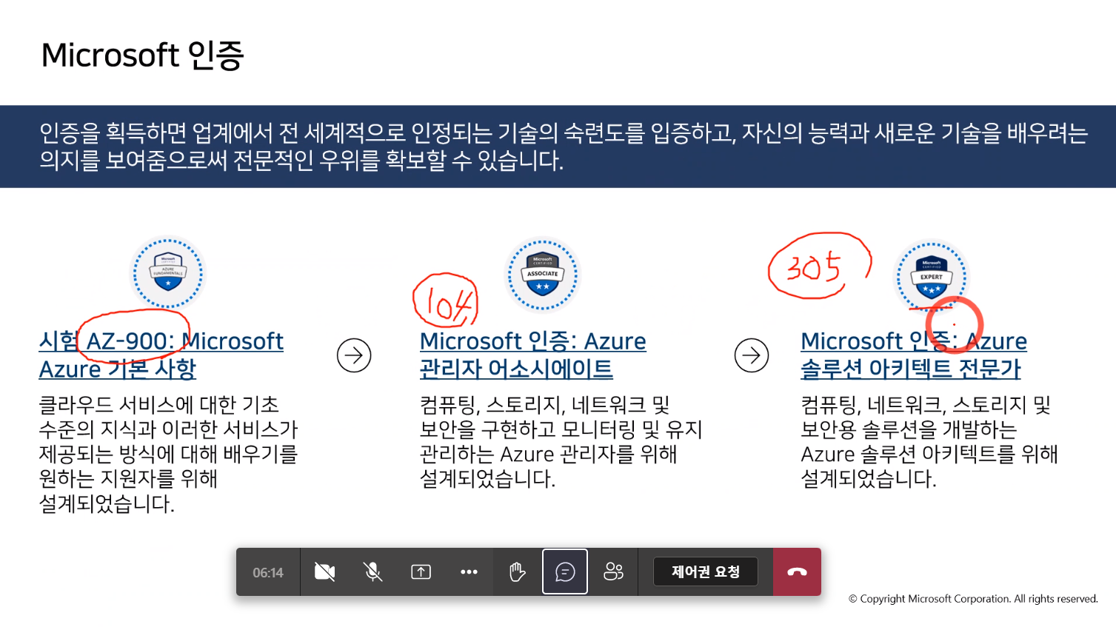

Slide 3
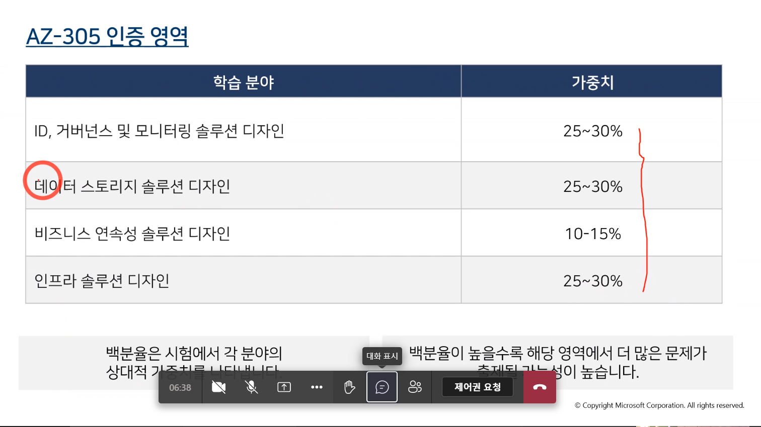

Slide 4
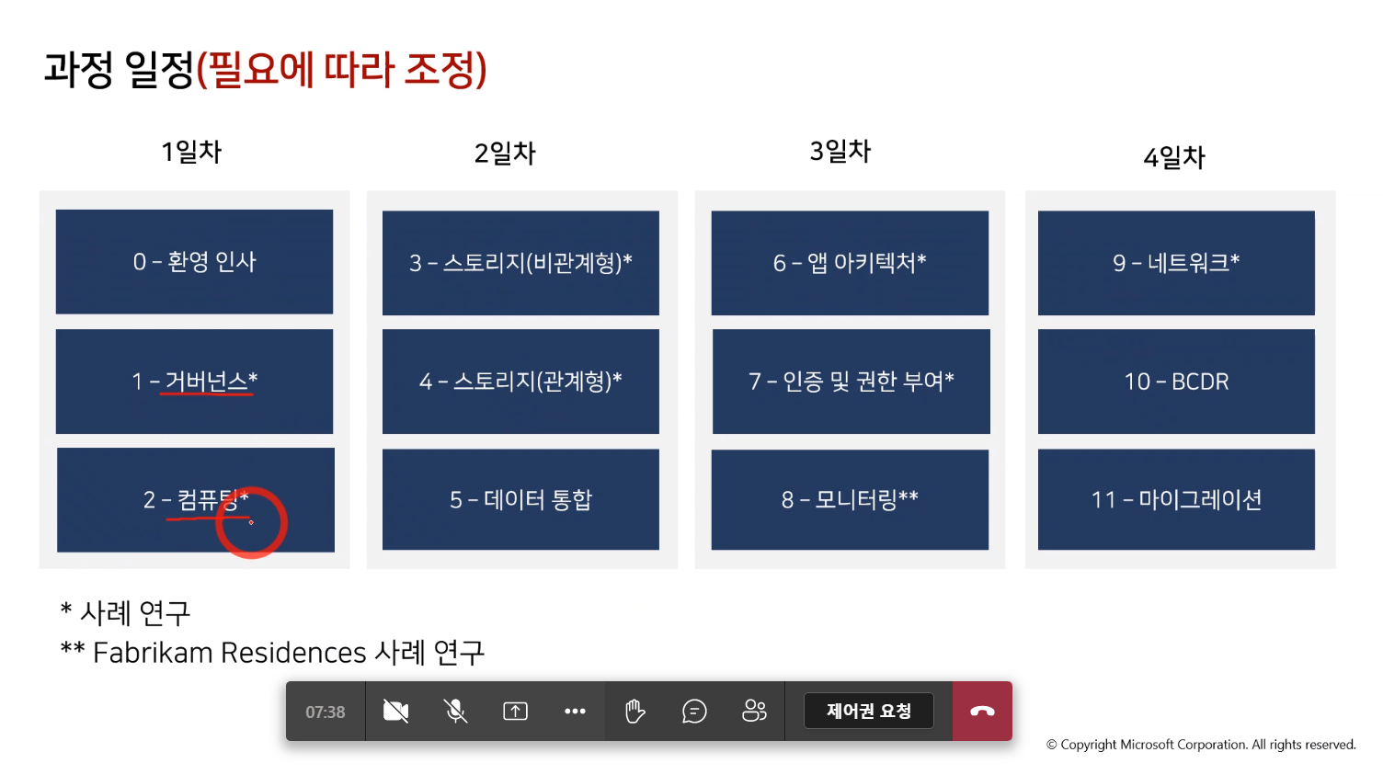

Slide 5
https://aka.ms/AZ-305StudentMaterials-kor

Slide 6
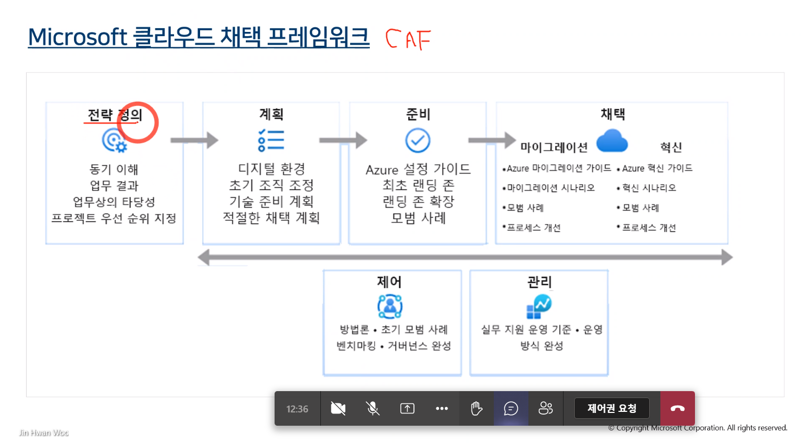

Slide 7
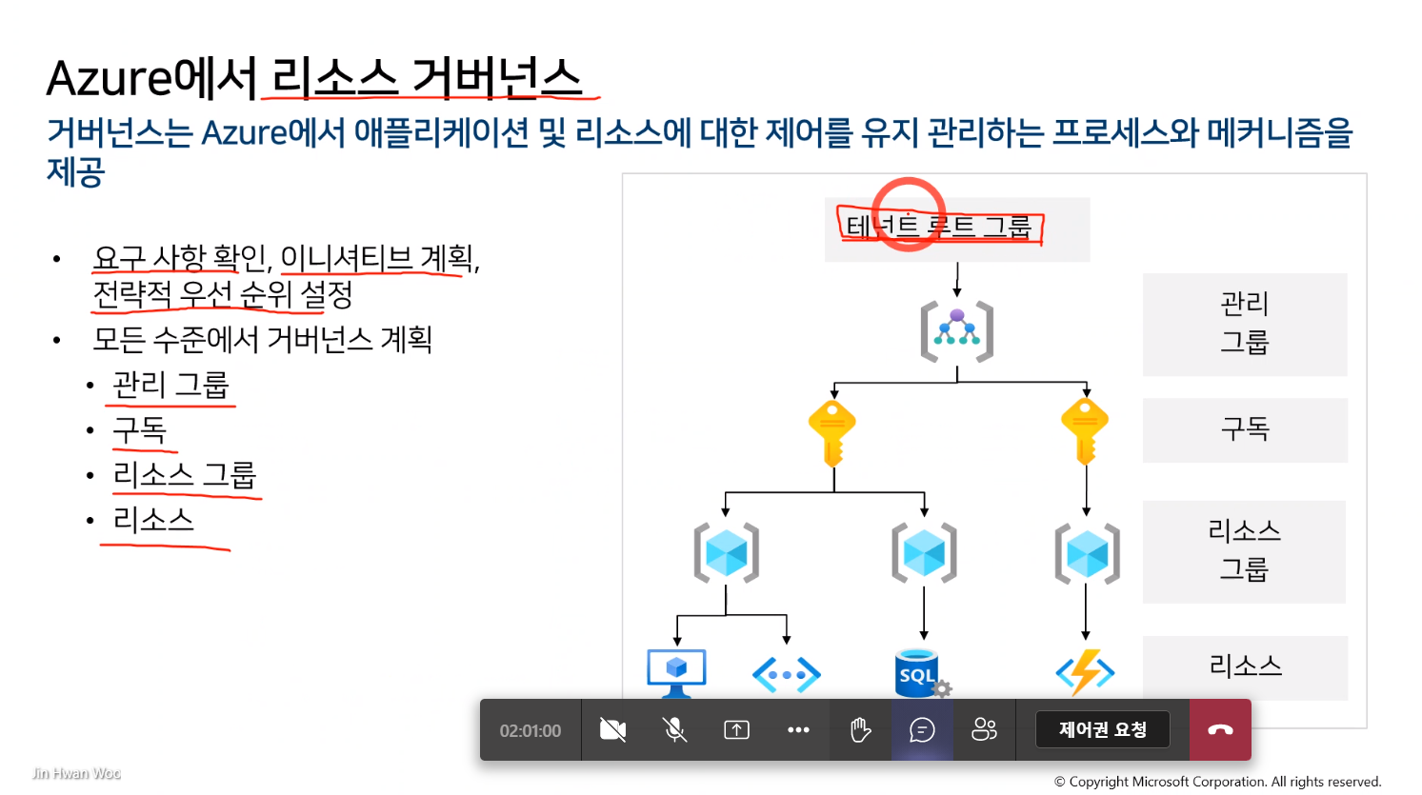

Slide 8
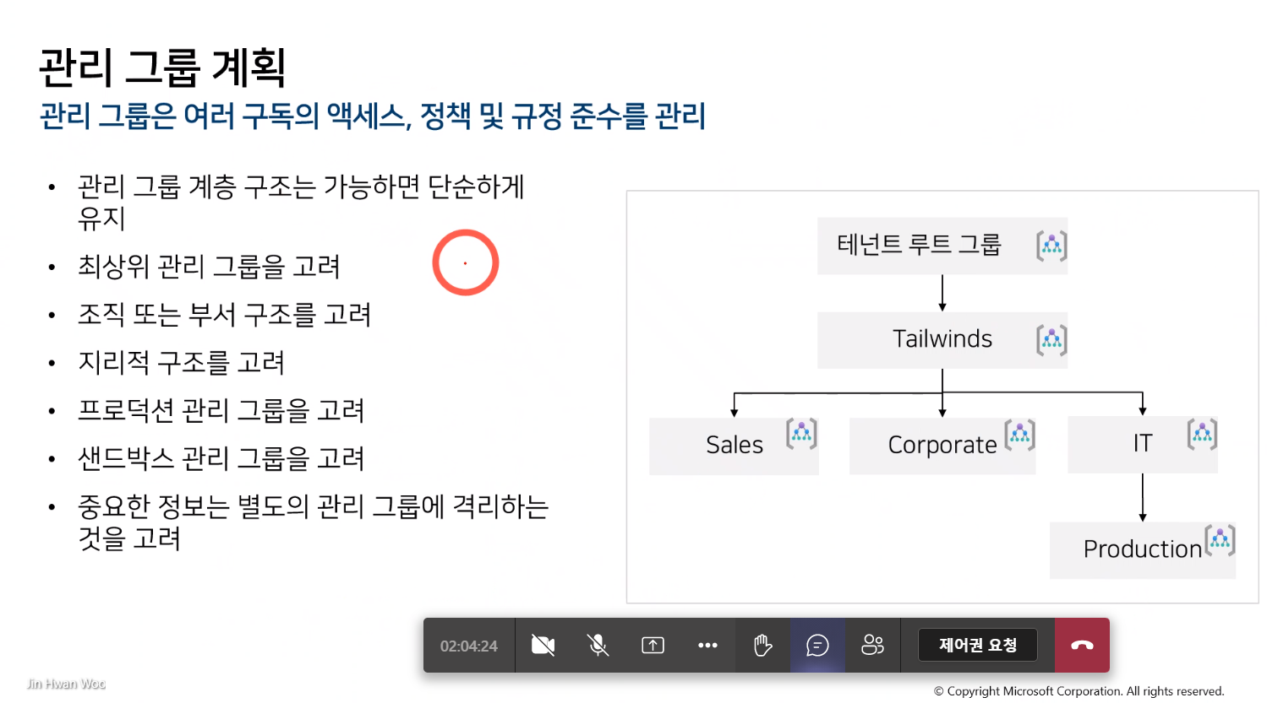

Slide 9
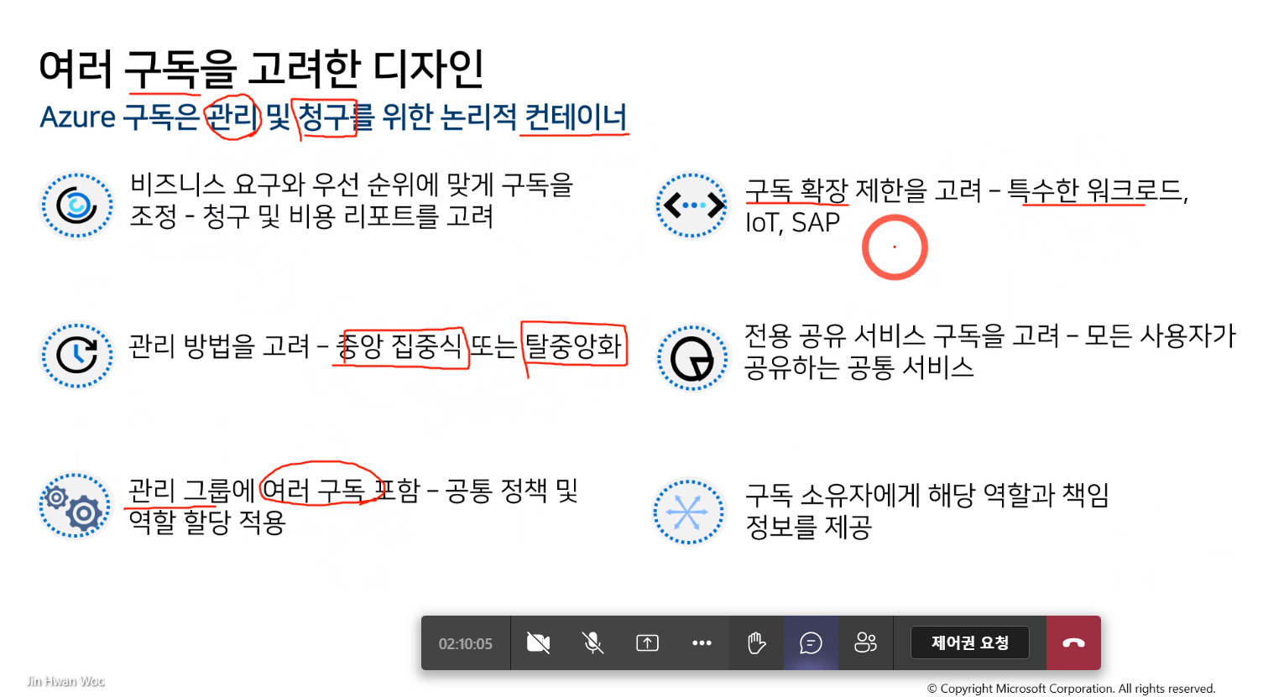

Slide 10
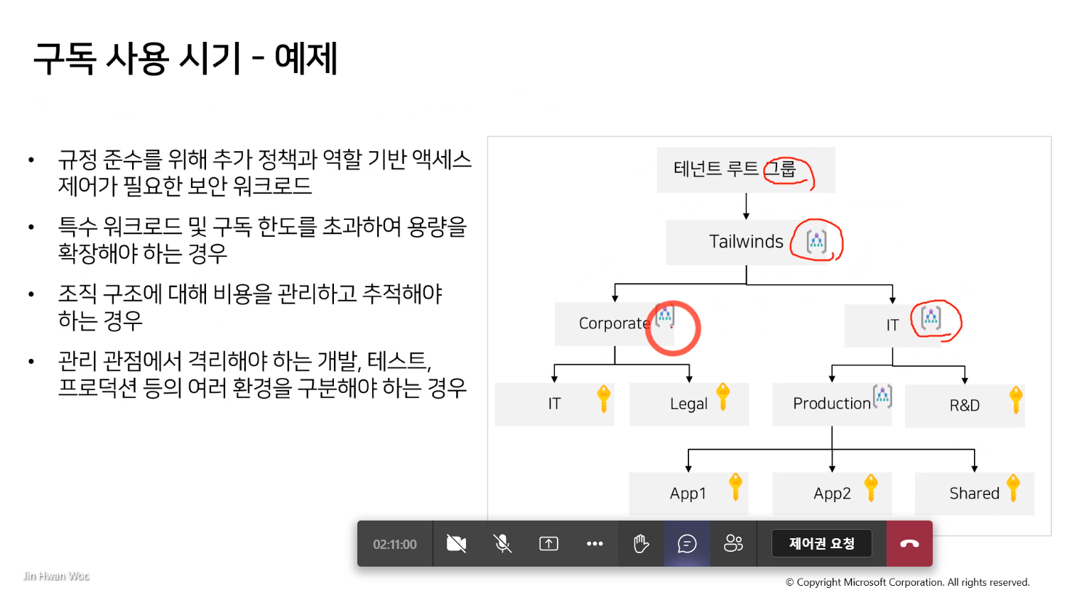

Slide 11
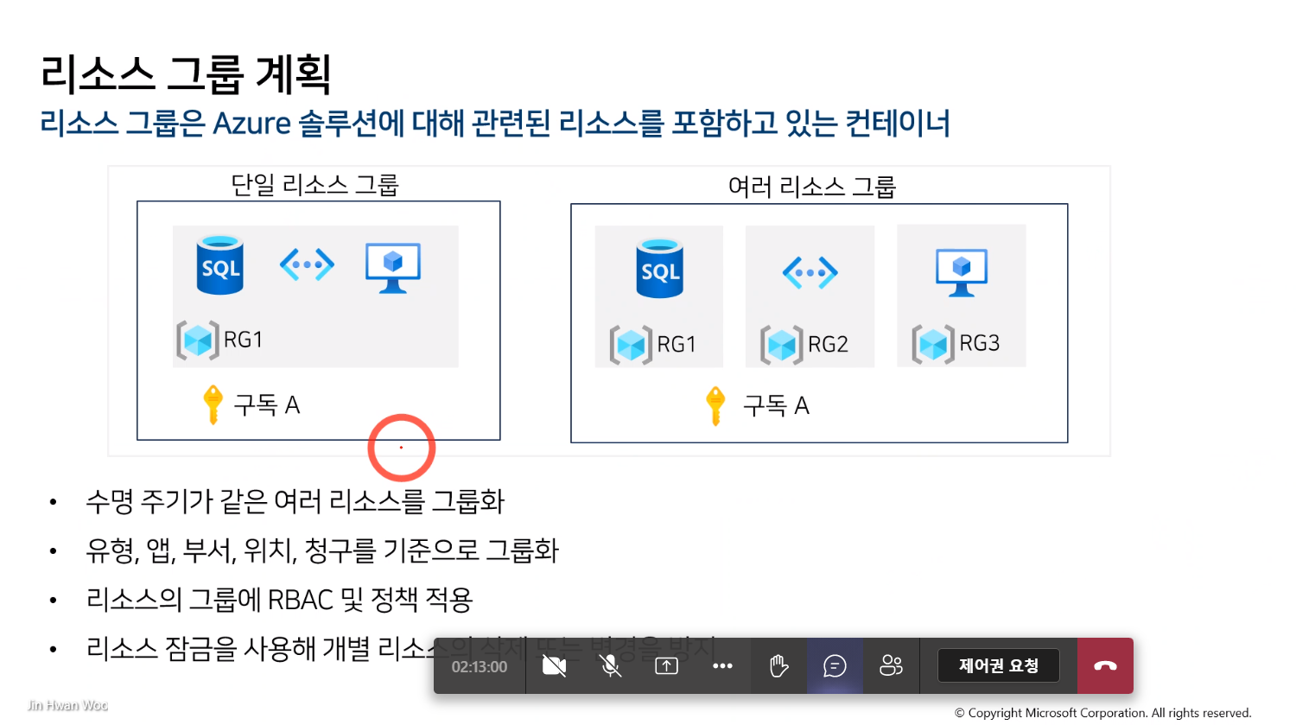

Slide 12
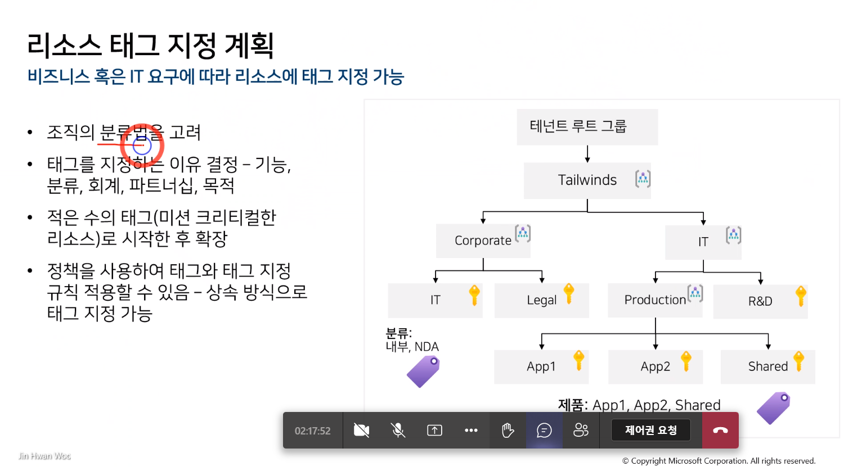

Slide 13
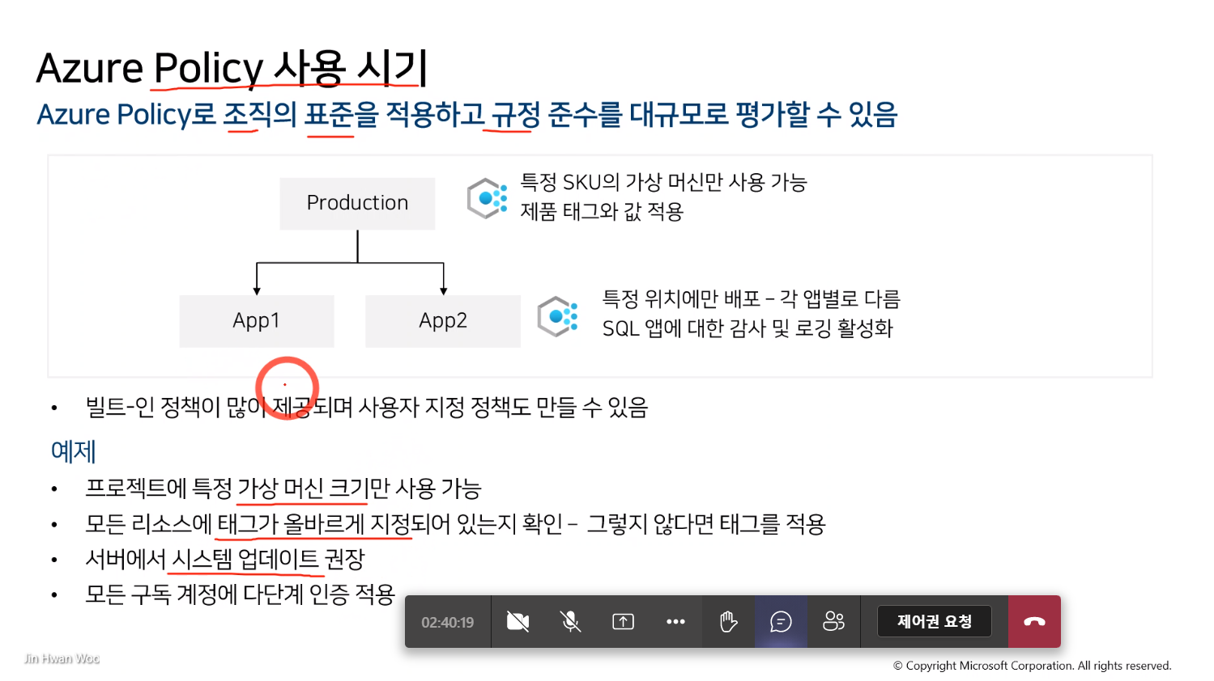

Slide 14
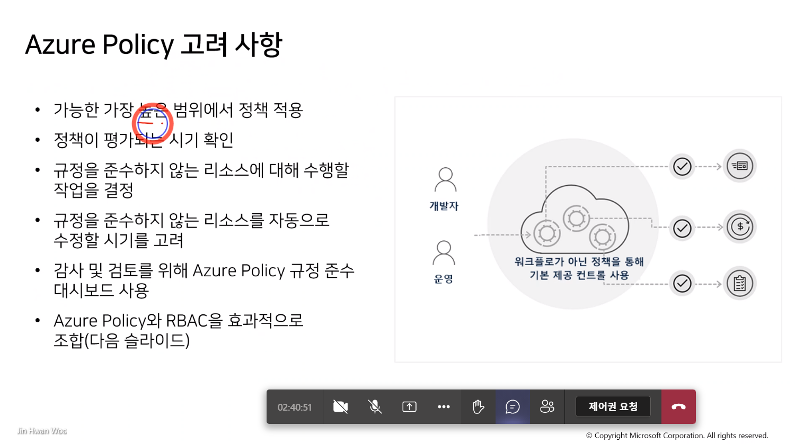

Slide 15
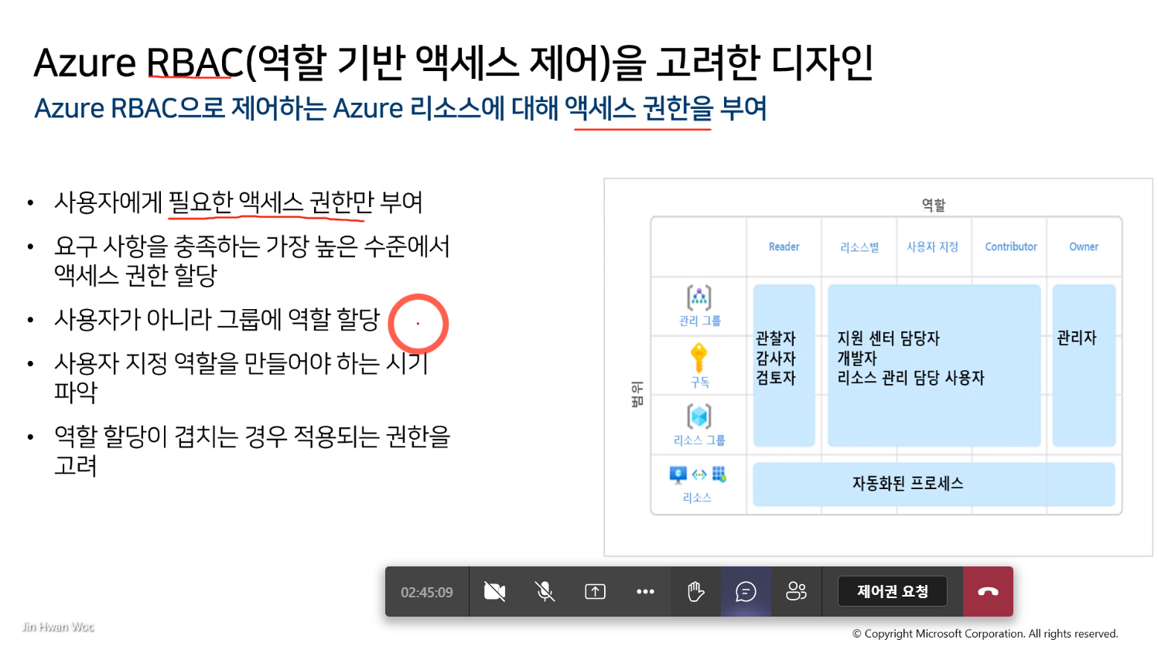

Slide 16
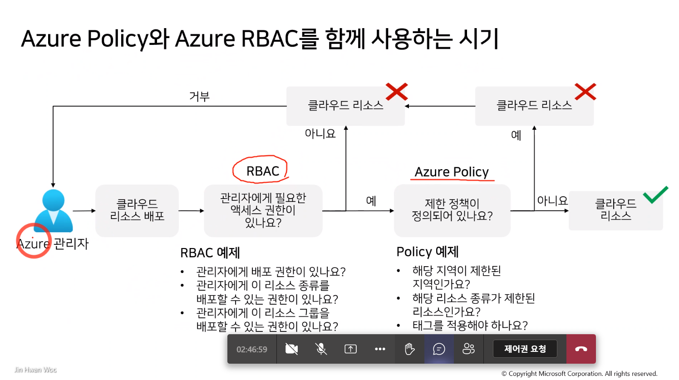

Slide 17
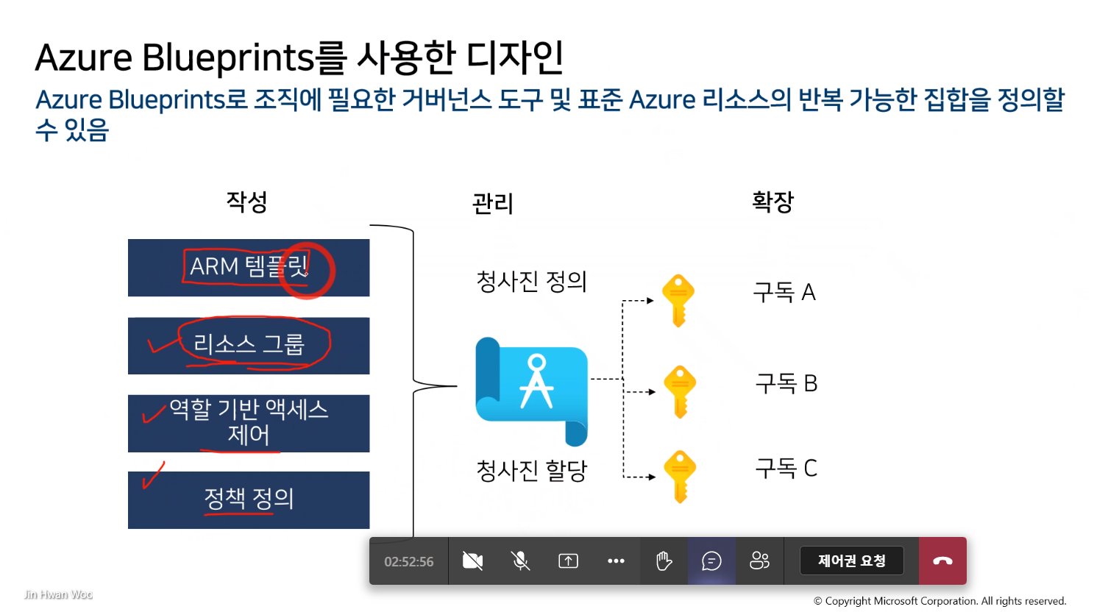

Slide 18
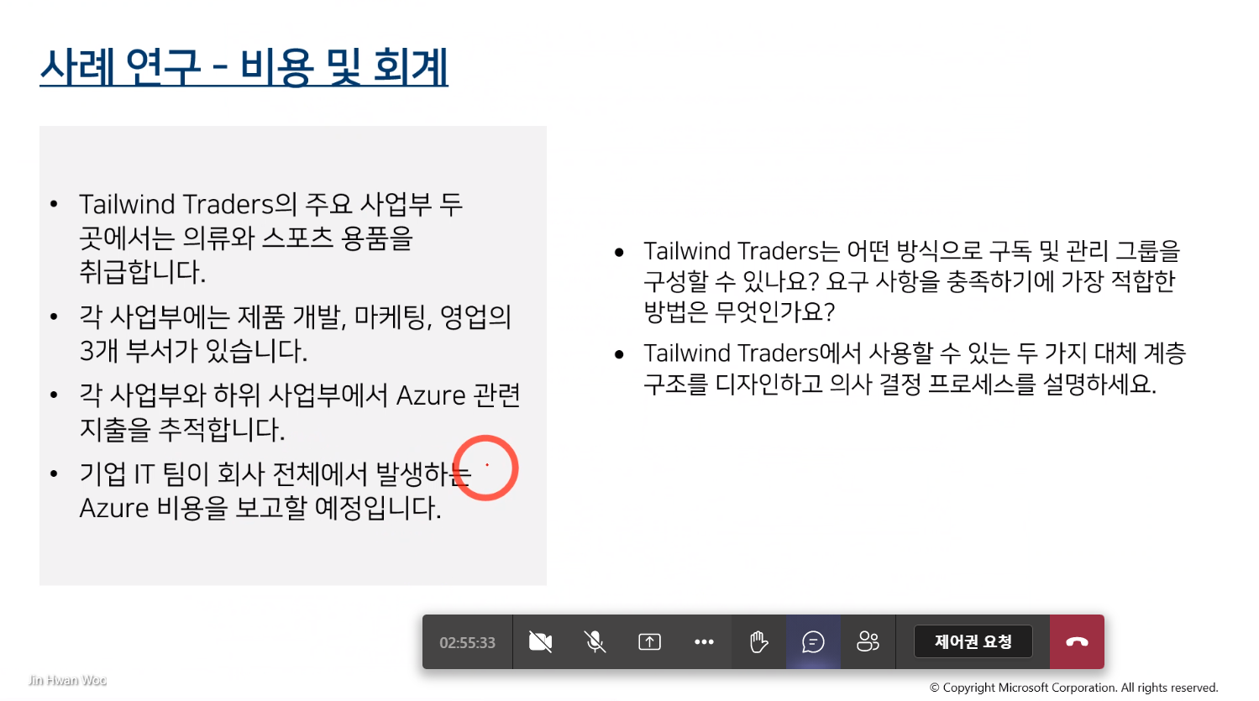

Slide 19
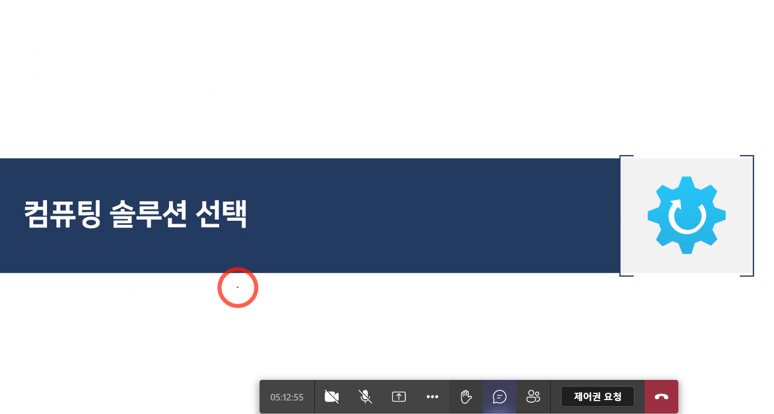

Slide 20
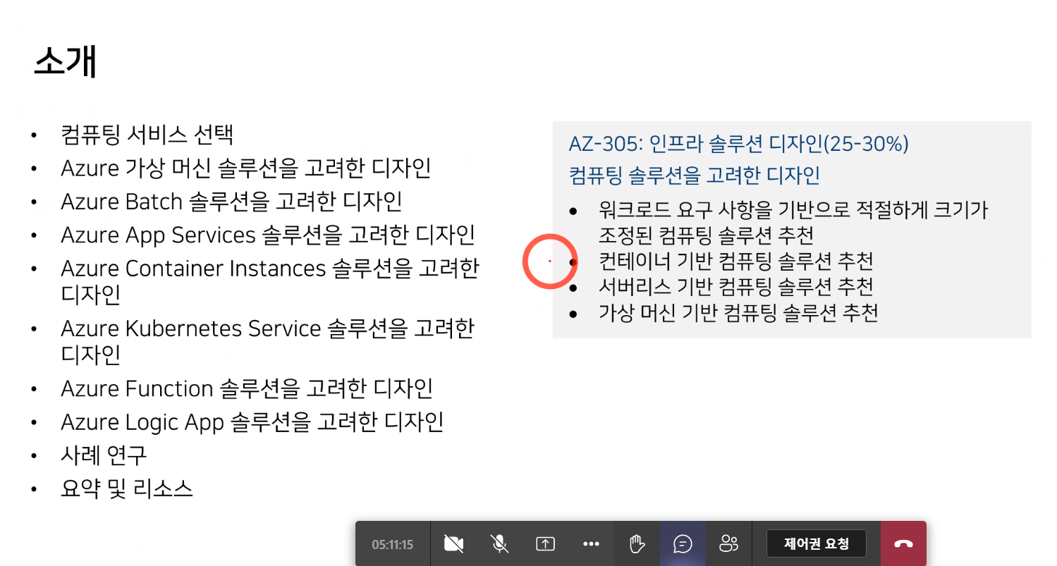

Slide 21
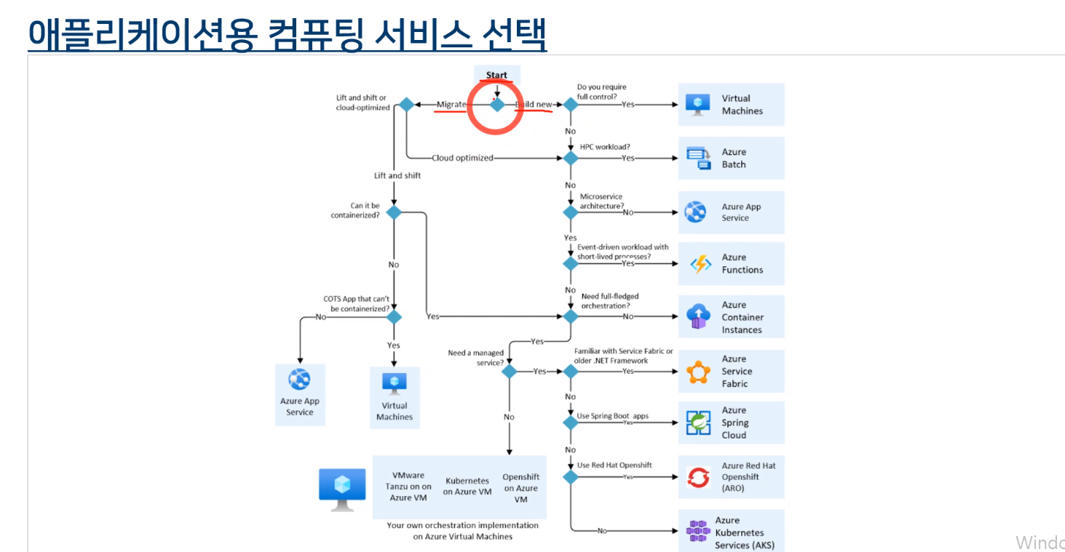
Azure Service Fabric :
컨테이너 오케스트레이션을 할 수 있는 기능 제공 (쿠버네티스처럼)
서드파티나 많이 사용되던 기존 제품을 오케스트레이션 할 때 사용

Slide 22
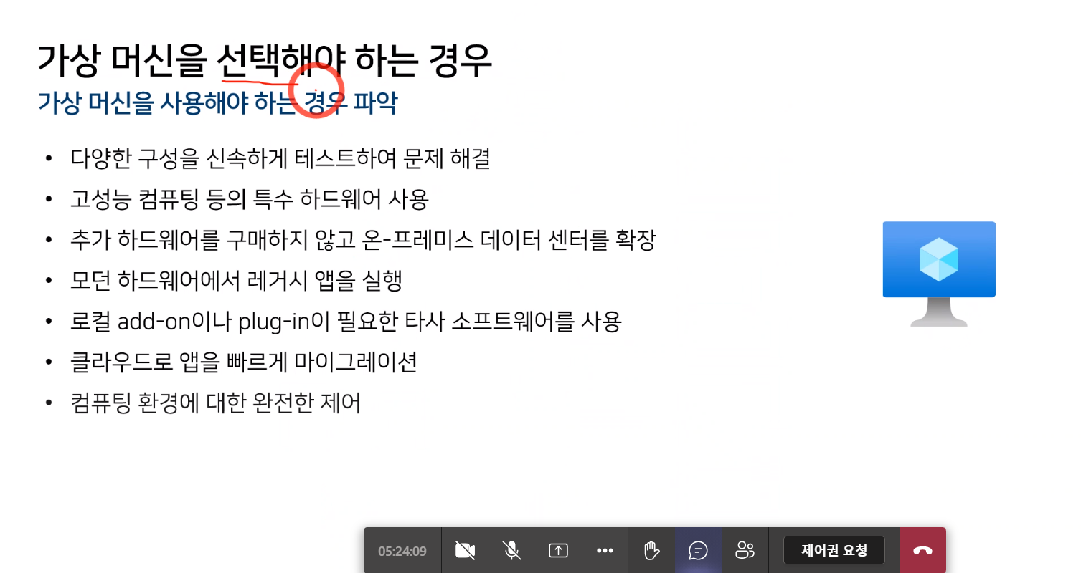

Slide 23
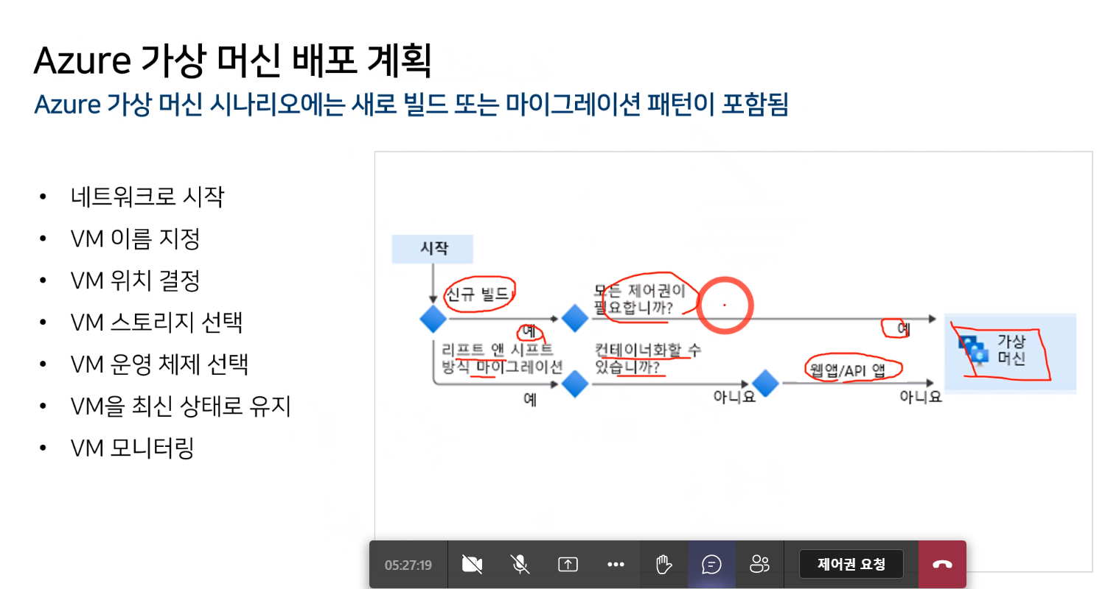

Slide 24
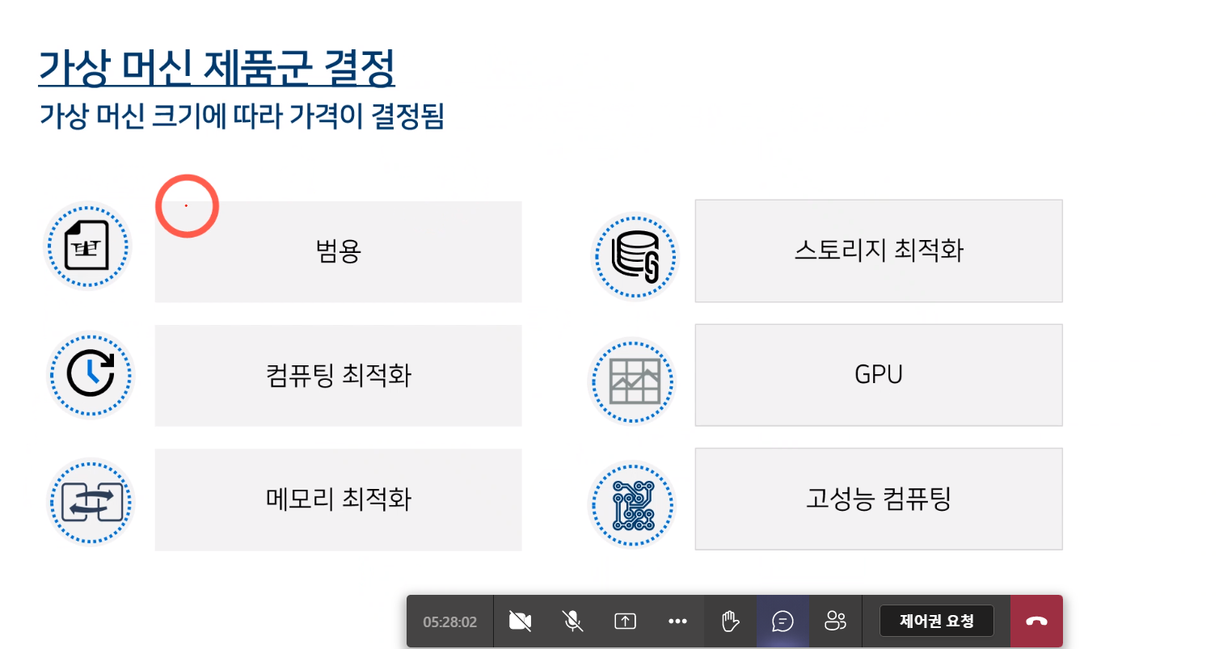
외울 필요없음

Slide 25
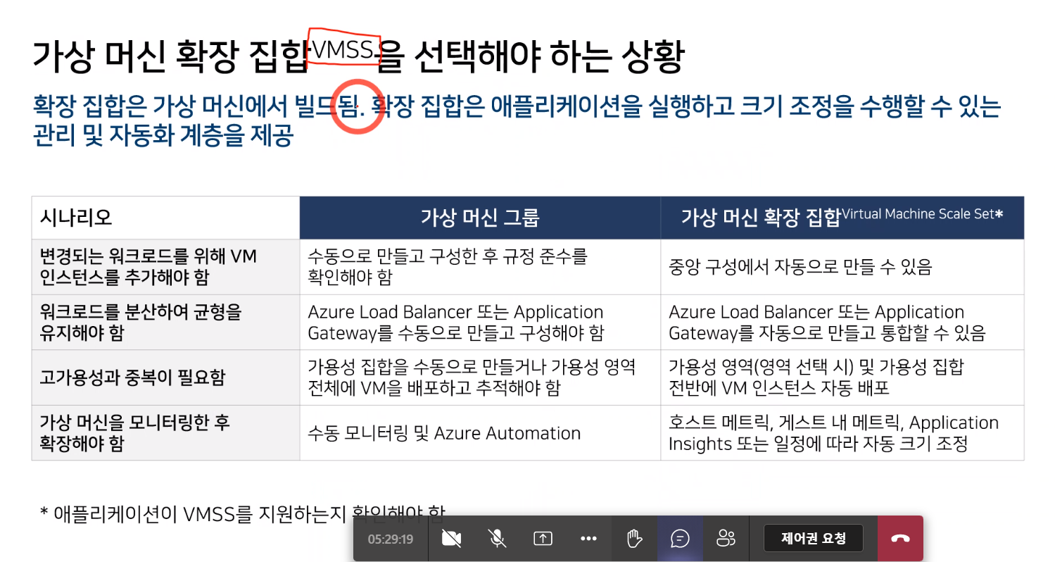

Slide 26
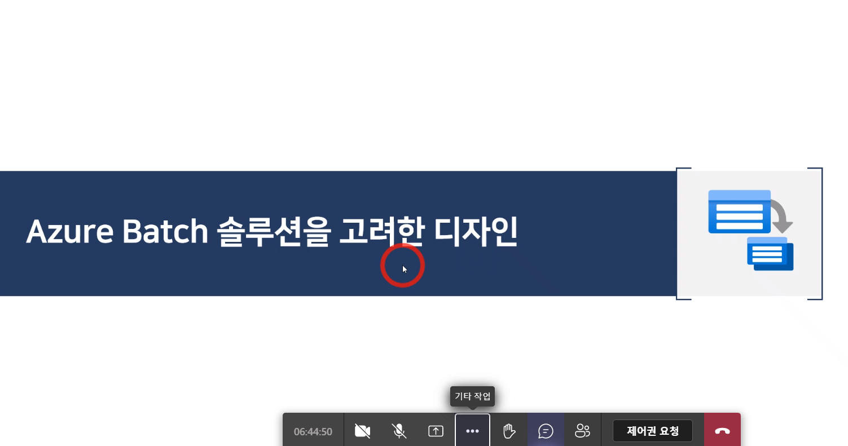

Slide 27
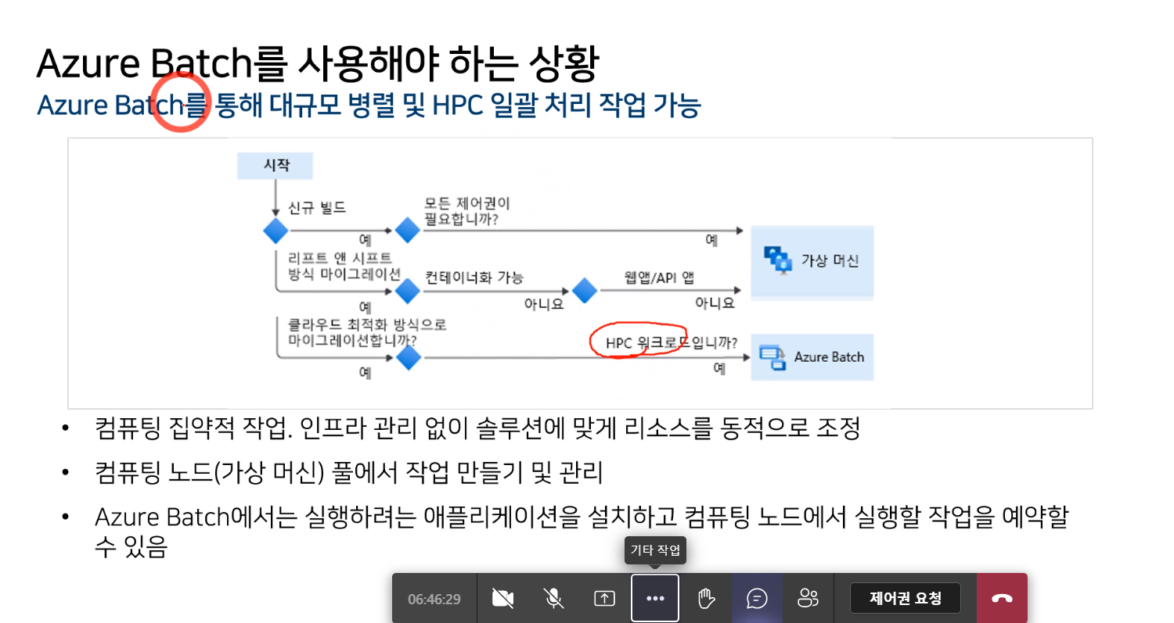

Slide 28
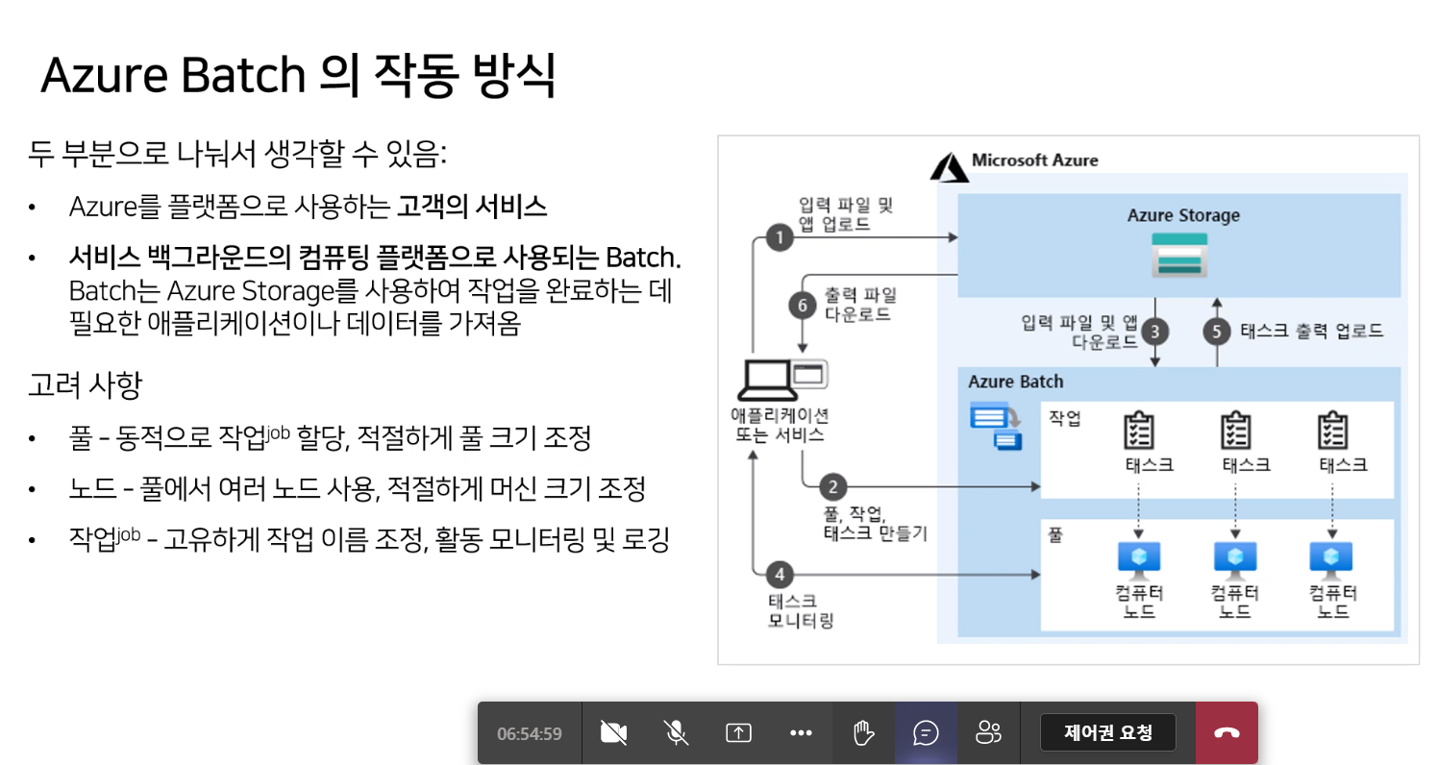

Slide 29
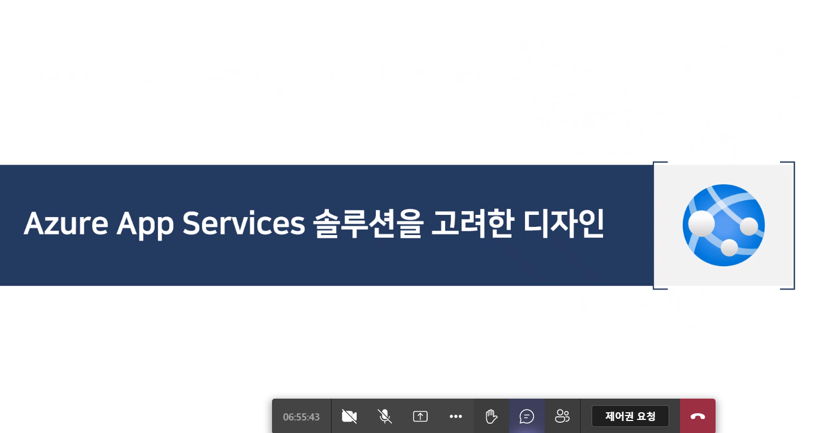

Slide 30
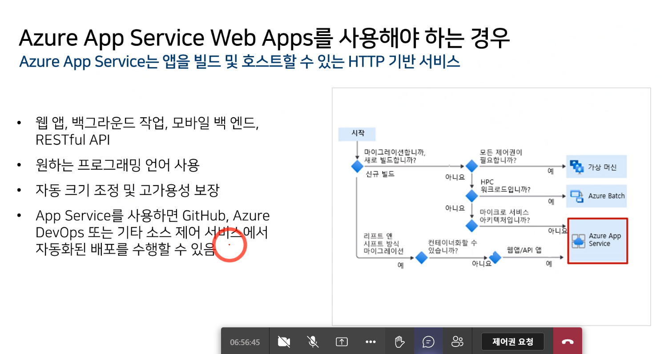

Slide 31
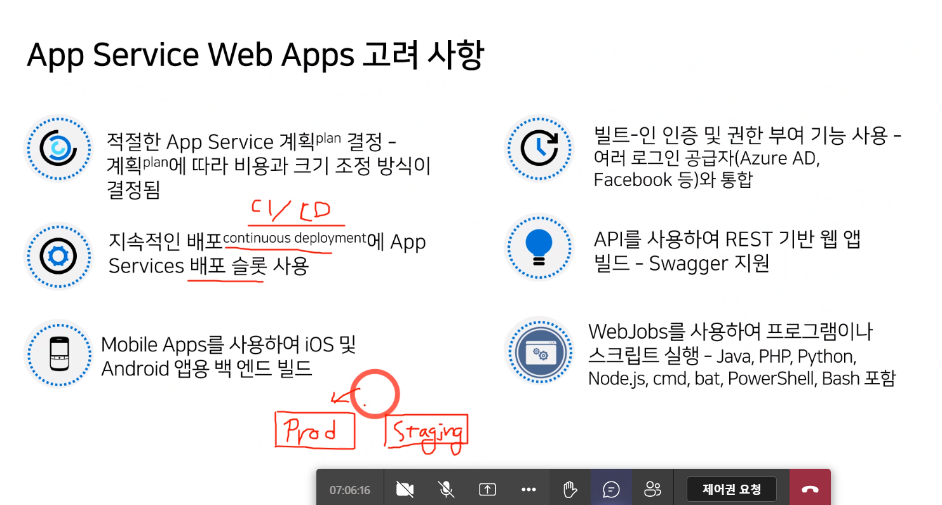

Slide 32
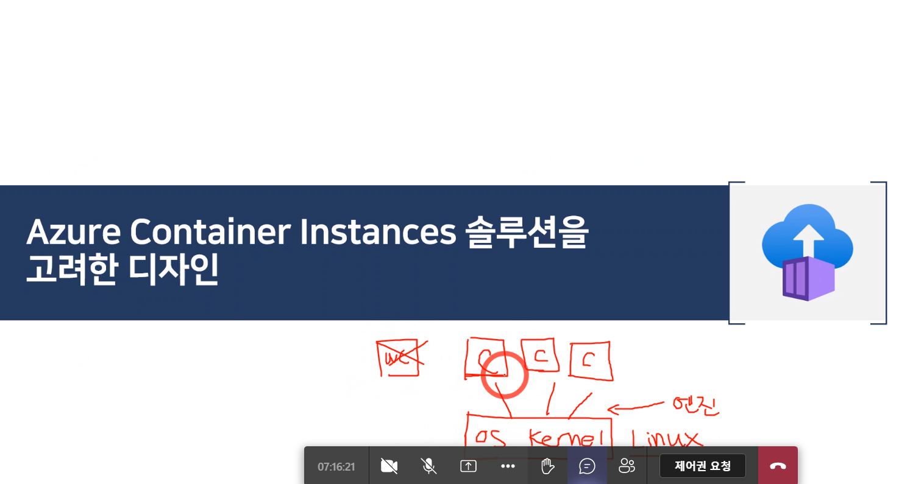
VM 은 새로운 VM 스케일링 추가될 때 수분 소요됨
컨테이너는 수초~수십초 내 스케일링 추가됨
이러한 속돠이때문에 컨테이너를 많이 사용하려는 추세임
Azure 컨테이너는 에저 VM 내 이미 docker 같은 플랫폼이 설치되있고, 그 위에 컨테이너를 생성하는것임
사용자가 에저 VM 이나 docker 등을 설치하지 않고 컨테이너만 관리하면 됨

Slide 33
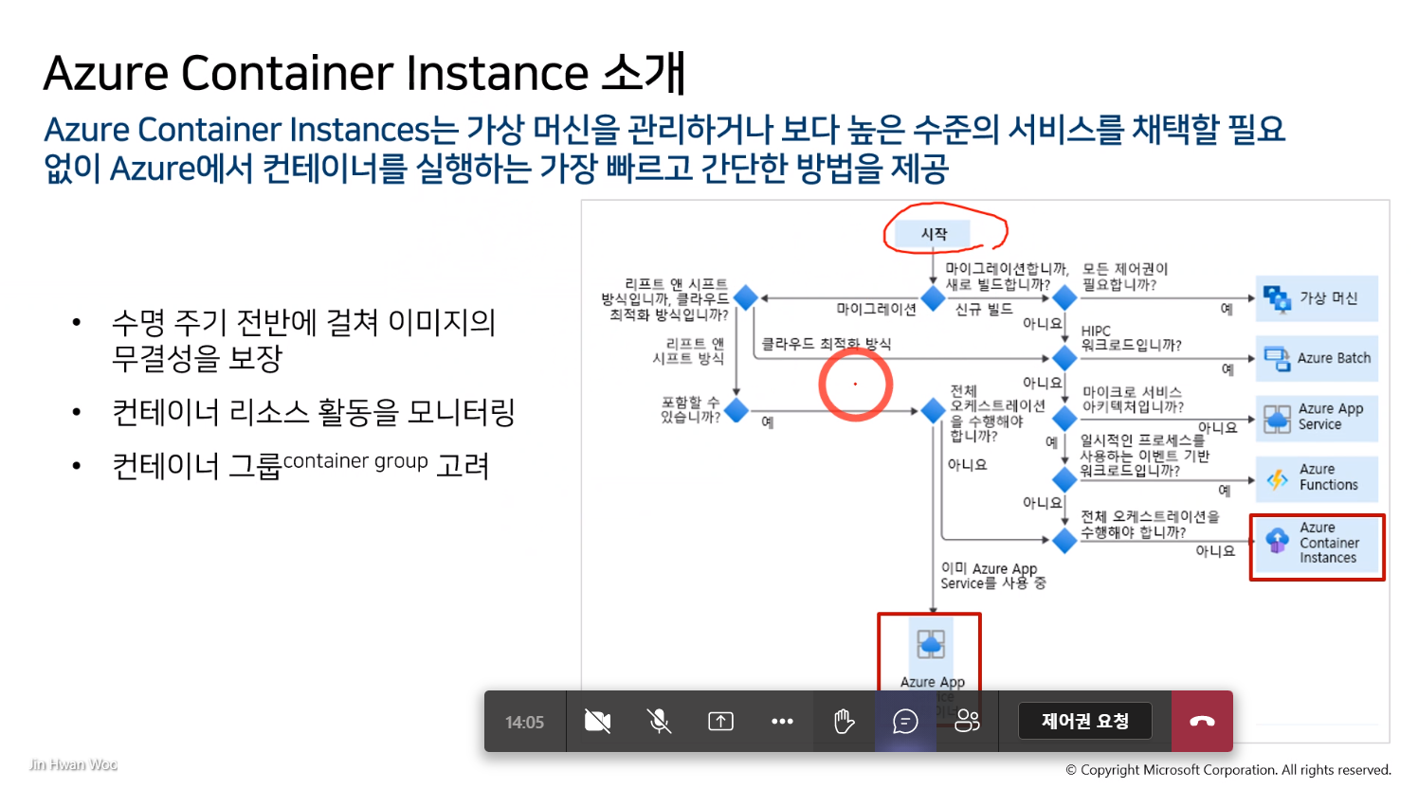
컨테이너가 하나가 아니라 여러 개로 구성되어야 할
경우 상호 컨테이너간 통신도 되어야하므로
컨테이너 오케스트레이션 도구 활용 필요
Azure Container Instance 는 독립된 단일
컨테이너만 구동할 경우 사용, 다른 인스턴스간
통신연동 필요 없는 경우 적합

Slide 34
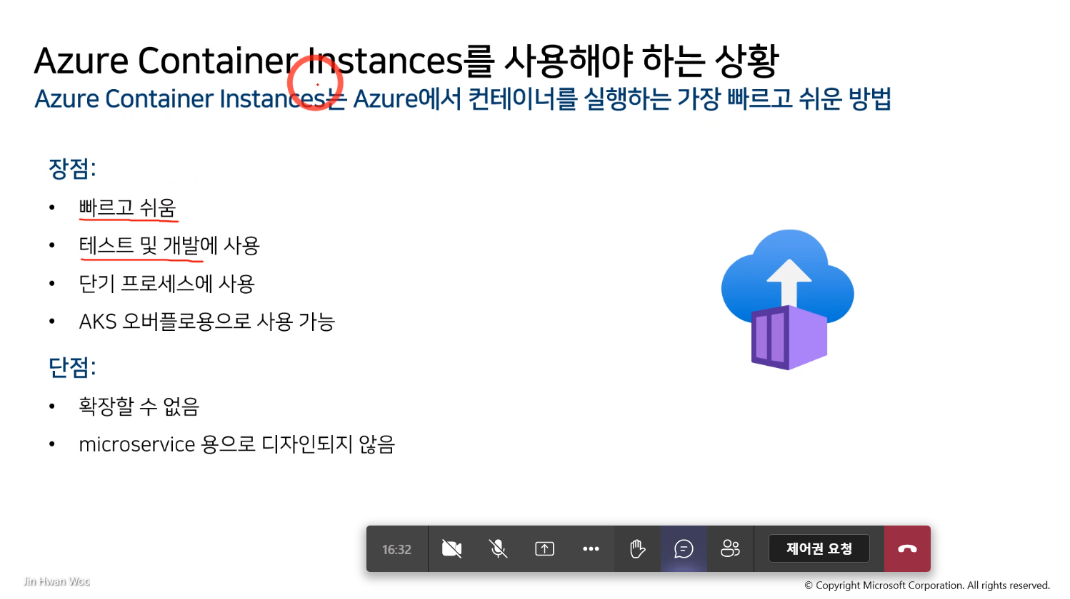
기존 컨테이너를 Scale up 할 수 없다는것이고 (스펙확장), Scale out 으로 컨테이너 추가 가능하다는 의미
MSA는 여러 컨테이너가 각 모듈별로 기능하고, 개별 업그레이드
수행할 수 있으나, Azure 컨테이너 인스턴스만 독자적으로 놓고 보면 MSA 와 같은 용도로 사용되진 않고 이를 구현하려면 K8S 와 같이 사용해야함

Slide 35
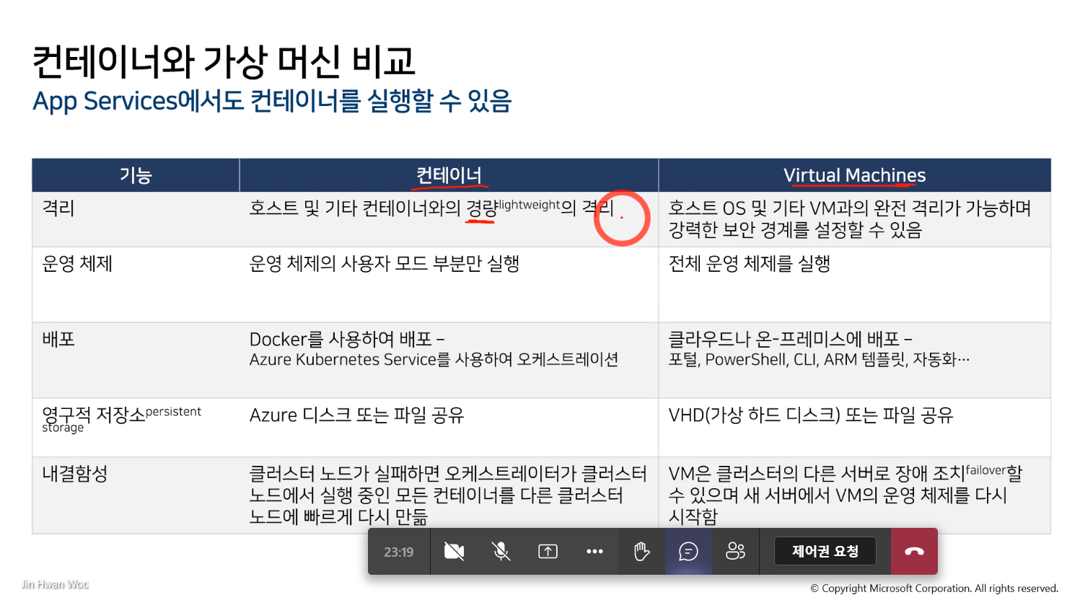
Os가 liunx면 컨테이너도 linux 만 만들수 있고,
NT면 컨테이너도 NT (OS의 유저영역이 컨테이너이므로)
K8S 서비스는 오케스트레이션 도구를 지원하므로 여러 컨테이너간
통신 및 연동 구성가능
RTO 수십초 ~ 수분 내지 수십분 소요
Actove 노드의 구동 서비스를 Standby 로 이관해서 넘겨주는 방식이 기본 사상으로 깔림
컨테이너 호스트는 장애 발생시 장애발생한
호스트의 컨테이너를 다른 컨테이너로
Failover 시키는게 아니라, 그냥 다른 정상
호스트에서 컨테이너를 새로 만들어 구동시킴
(RTO 는 훨씬 단축됨)… 오케스트레이터가 옮기는게 아니고 다시 만드는게 핵심
장애 컨테이너에서 기록하던 파일같은 경우는 모두 소실될 수 있기 때문에 디스크볼륨은 외부 저장소에 배치시켜야함

Slide 36
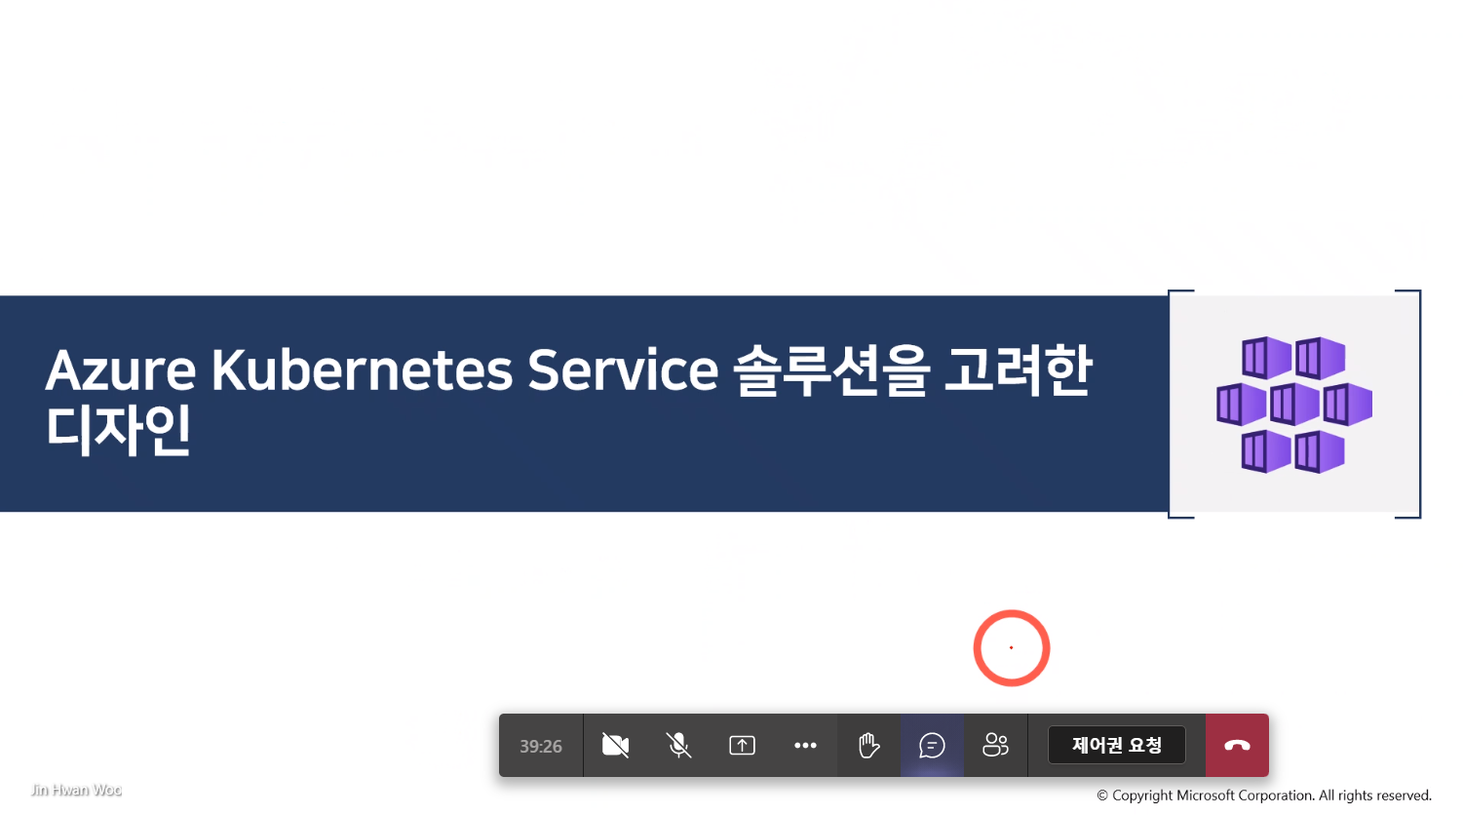
K8S : 컨테이너 오케스트레이션 도구의 거의 표준과 같이 업계에서 인식됨

Slide 37
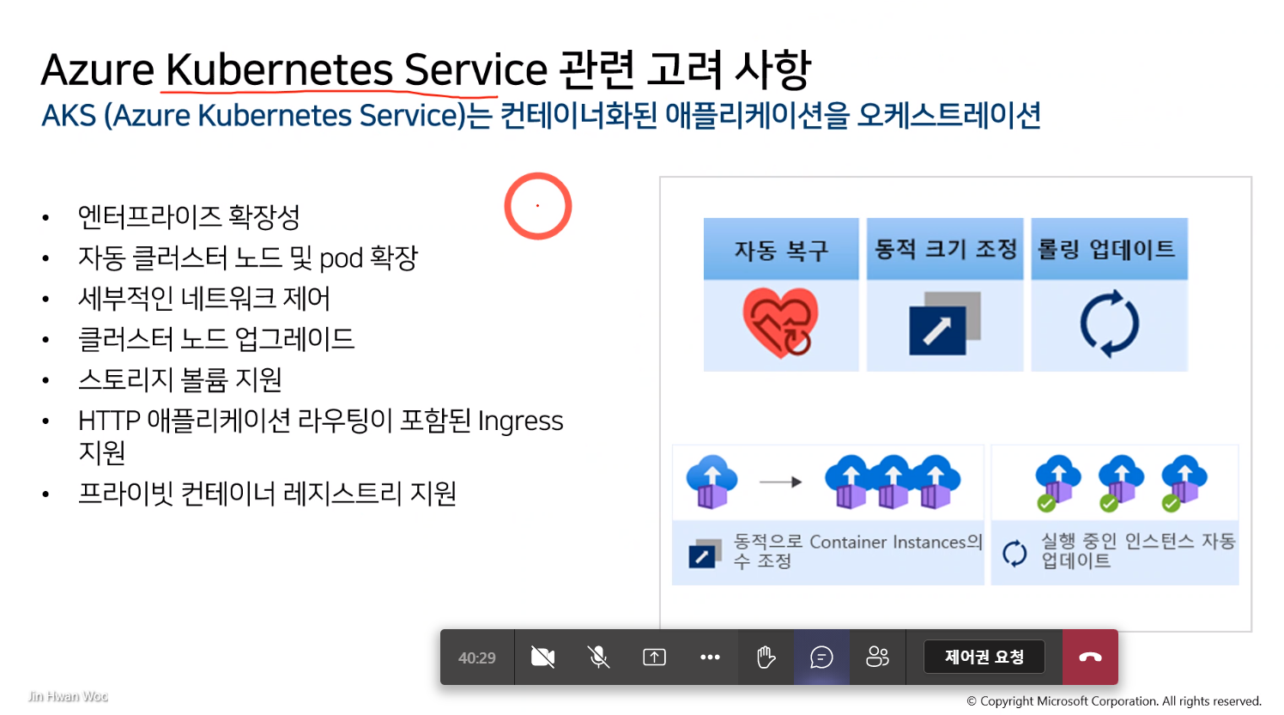
K8S 는 구글이 처음 만들었다가 프로젝트팀에 공유하면서 오픈소스화됨
오케스트레이션이란?
스케줄링 : 어떤 컨테이너 호스트에 컨테이너를 실행할지 결정하는것
컨테이너가 올라갈 최적희 호스트를 선정하는 절차
필터링 : 컨테이너가 GPU 필요, CPU 2core, 메모리 8G 와 같이 특정 요구사항이 필요한 컨테이너일 경우 이를 만족시키는 호스트를 필터링하는 절차
K8S가 컨테이너 오케스트레이션 도구의 거의 표준과 같이 업계에서 인식되다 보니 거의 대부분의 CSP 가 오케스트레이터션을 K8S 사용
= Private 컨테이너 레포지토리
<-> 도커허브 (Public 컨테이너 레포지토리)

Slide 38
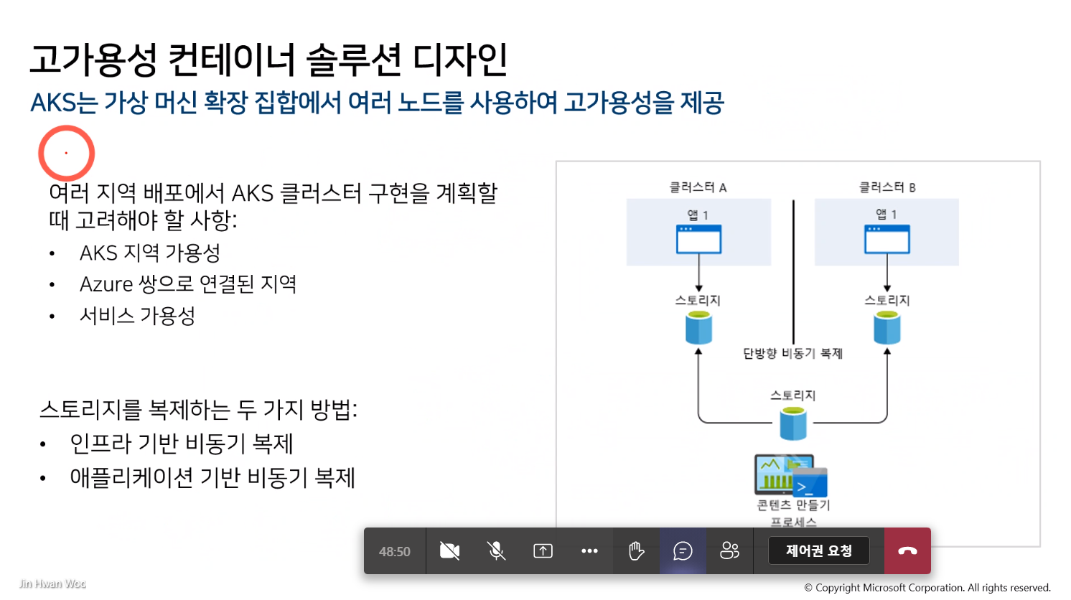
컨테이너
(pod)
외장볼륨
Azure 자체 스토리지 복제기능 활용
= Azure 자체 스토리지 복제기능

Slide 39
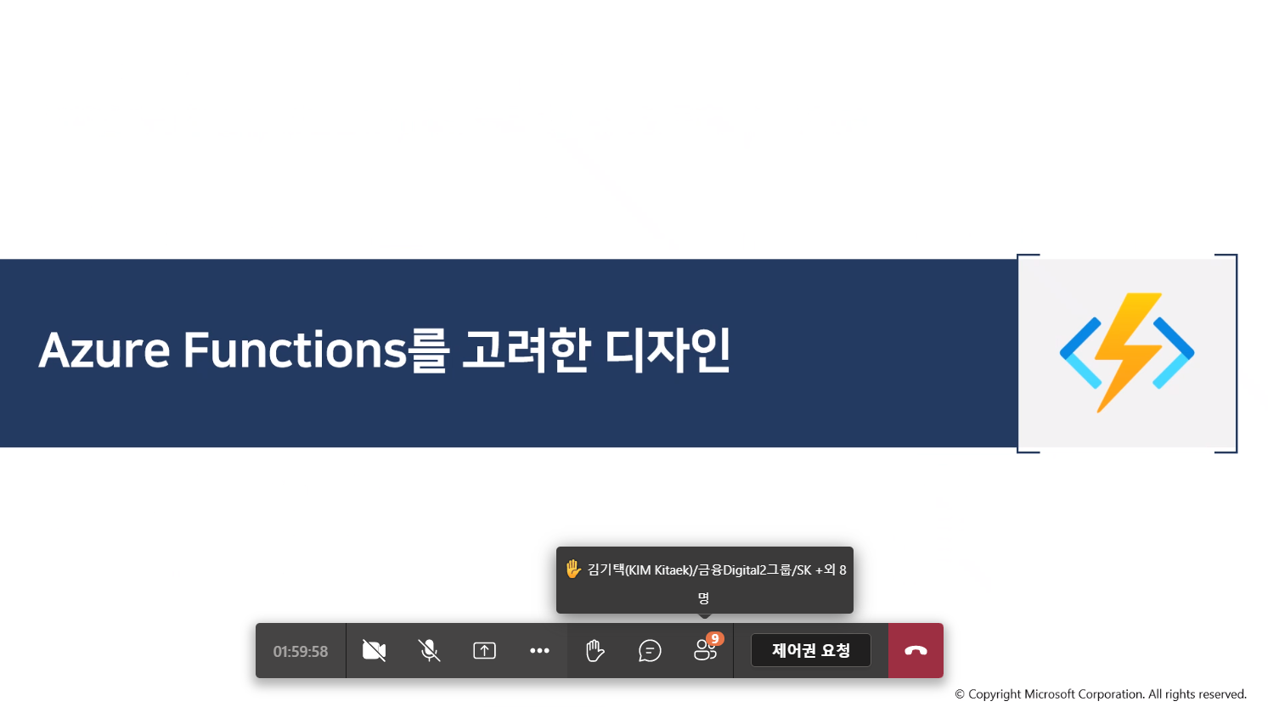
v

Slide 40
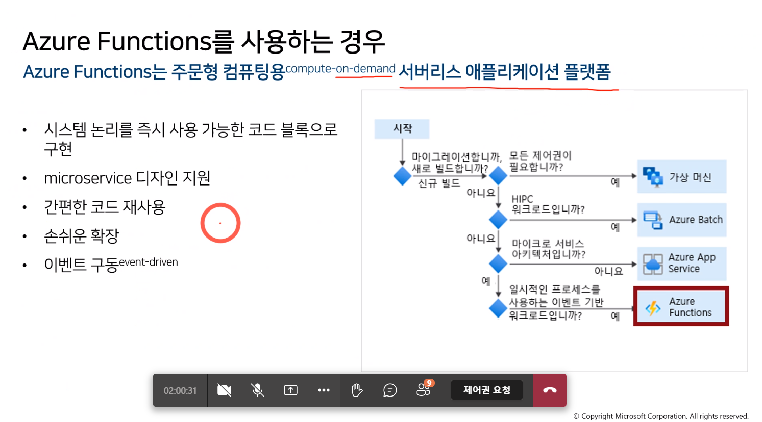
= Azure 자체 스토리지 복제기능

Slide 41
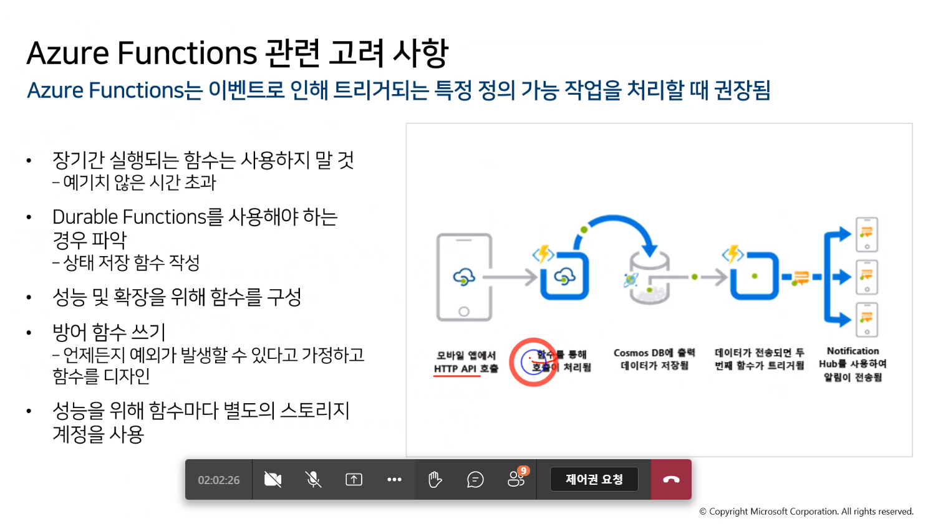
소스코딩 베이스로 작업절차 구성 가능, 개발자 친화적

Slide 42
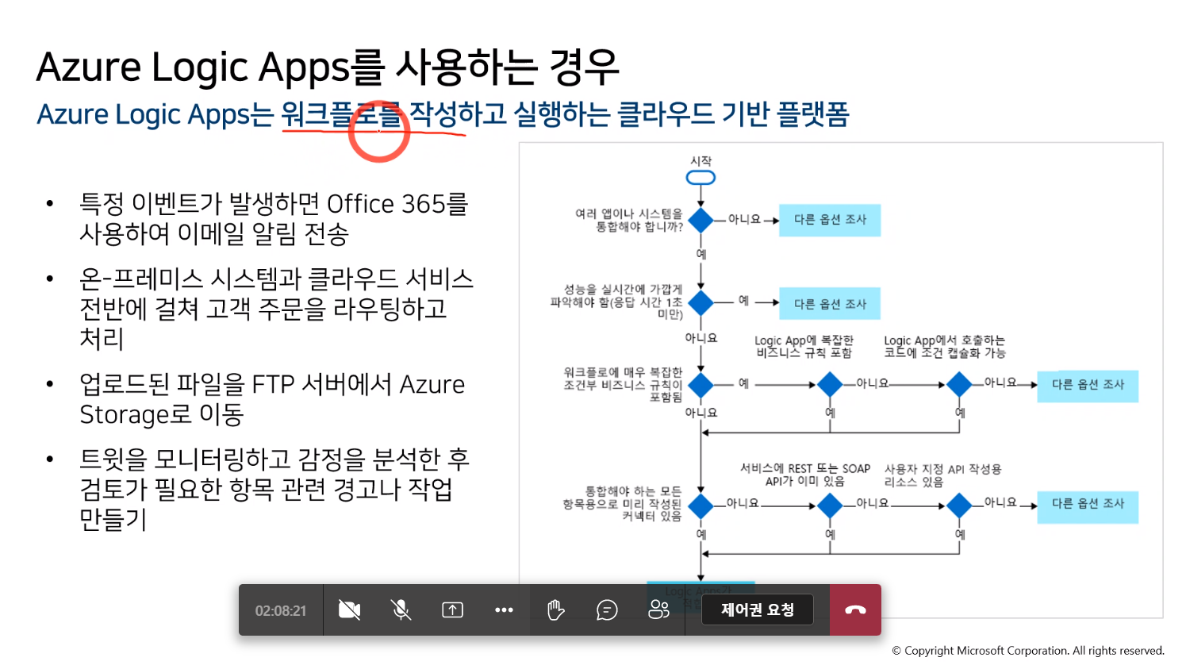
UI 베이스로 작업절차 구성 가능

Slide 43
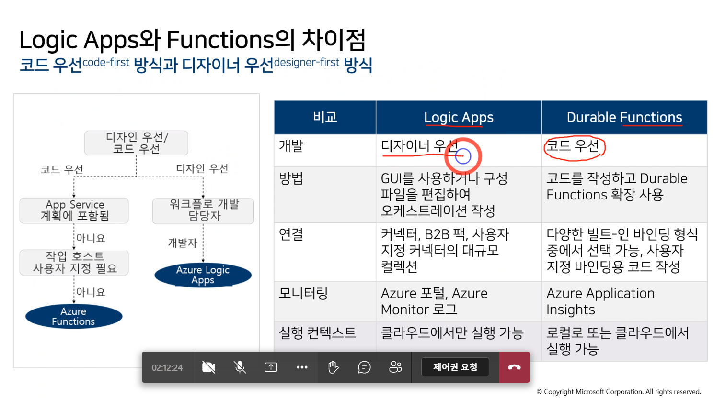
이미 만들어져있는 로직을 가져다 쓸 경우 Logic Apps 활용이 유리
새로 로직을 설계하거나 신규개발 비중이 높을 경우 Functions 활용이 유리

Slide 44
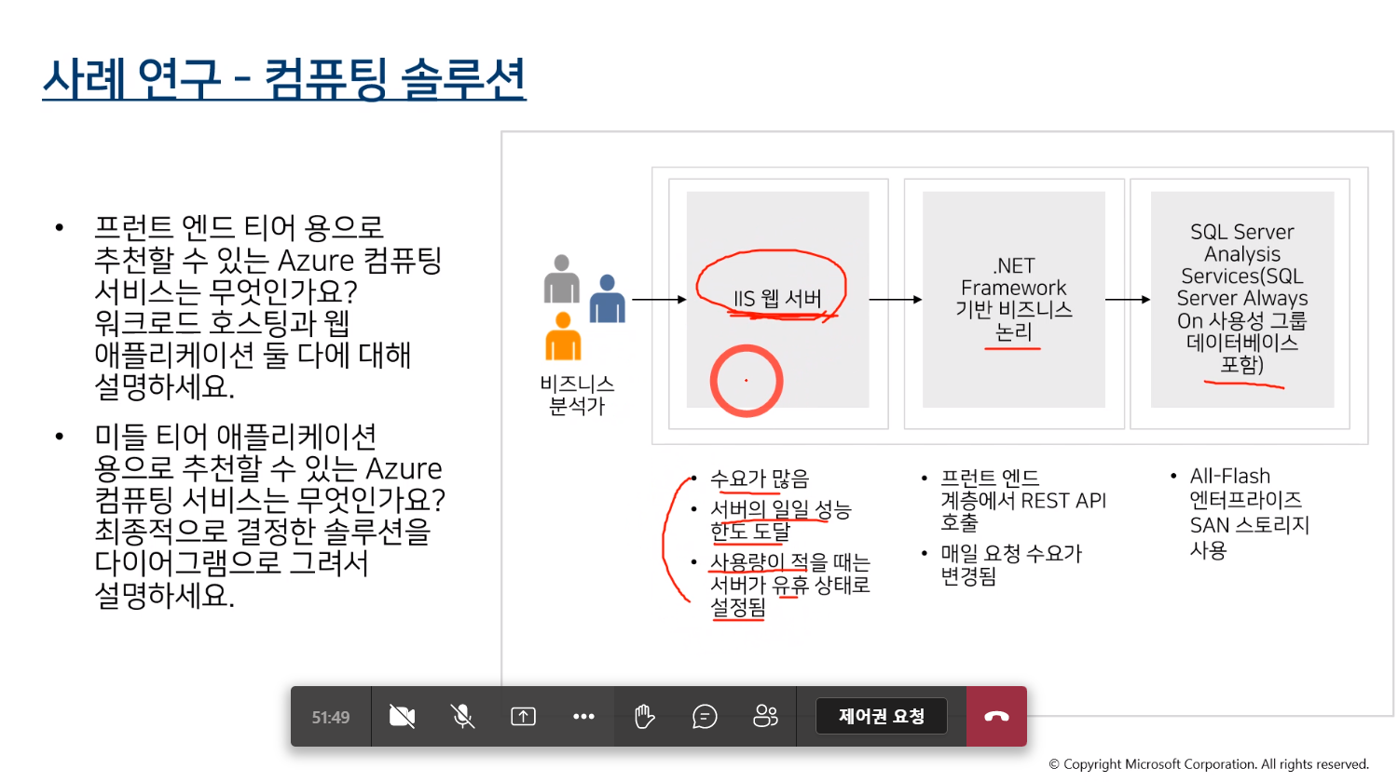

Slide 45
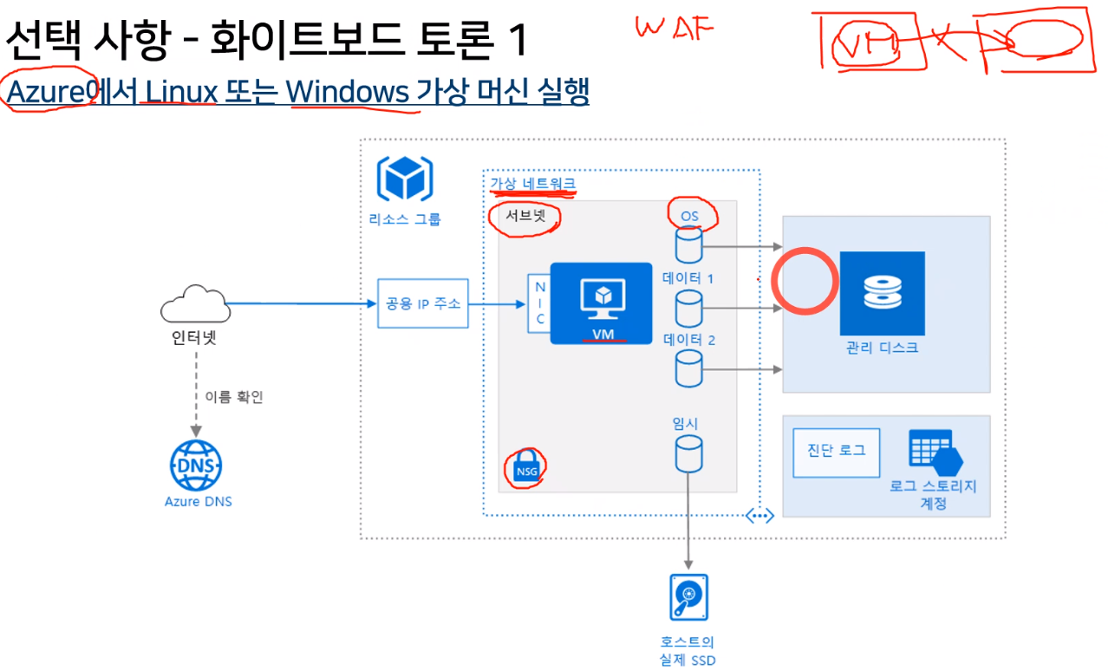

Slide 46
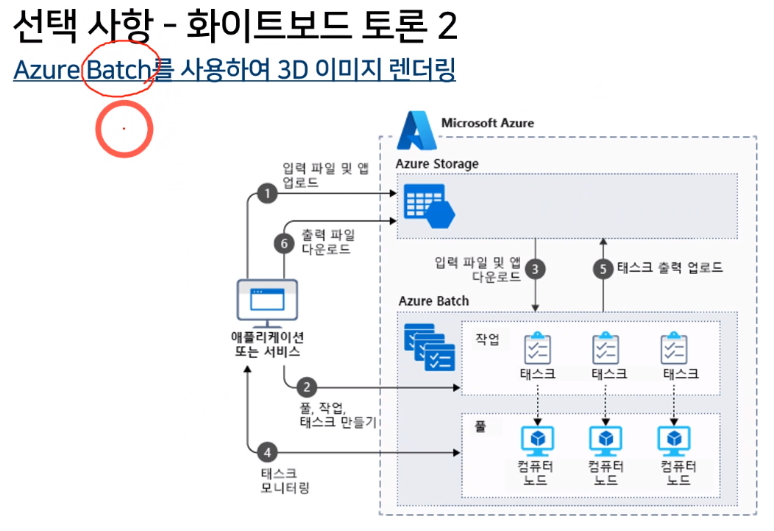
업로드된 대규모 파일(JOB)을 처리하기 위해 풀에 생성된 노드 컴퓨팅자원 활용하여 병렬로 작업 수행

Slide 47
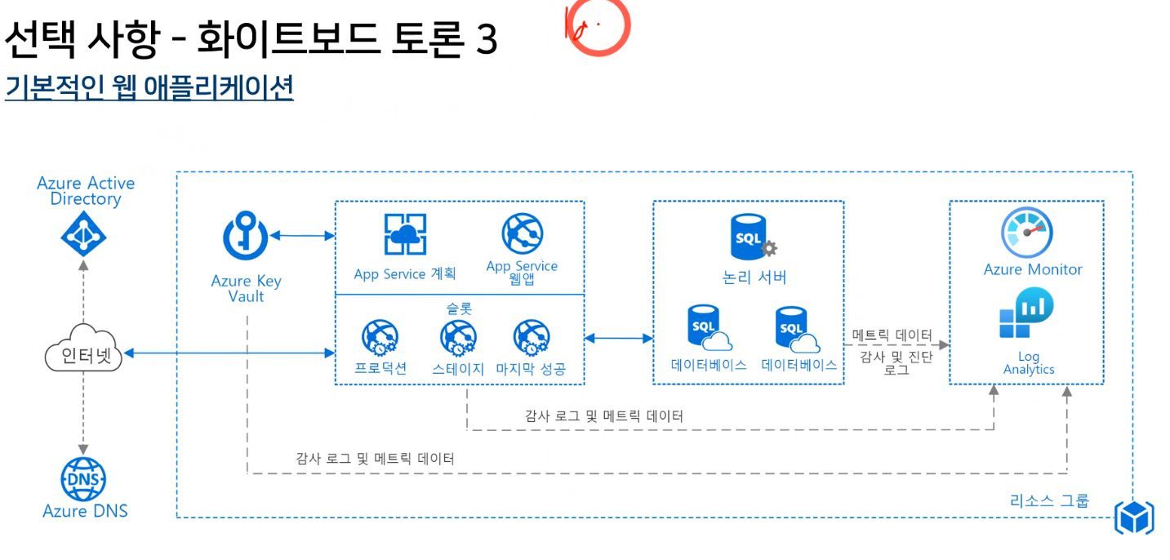
Azure PaaS 로 웹서비스 구축할 때 많이 활용되는 아키텍처
Azure 서비스 계획 : 앱의 스펙 정의
웹앱 인증의 경우 Key vault 가 아닌 Active directory 인증을 거치도록 할 수도 있음
웹앱이 백엔드 데이터베이스 연결하기 위해선 Connection String 정보가 필요
Connection String 은 Key vault 에 저장해놓고 웹앱이 이를 호출해서 받아가는 구성 많이 사용

Slide 48
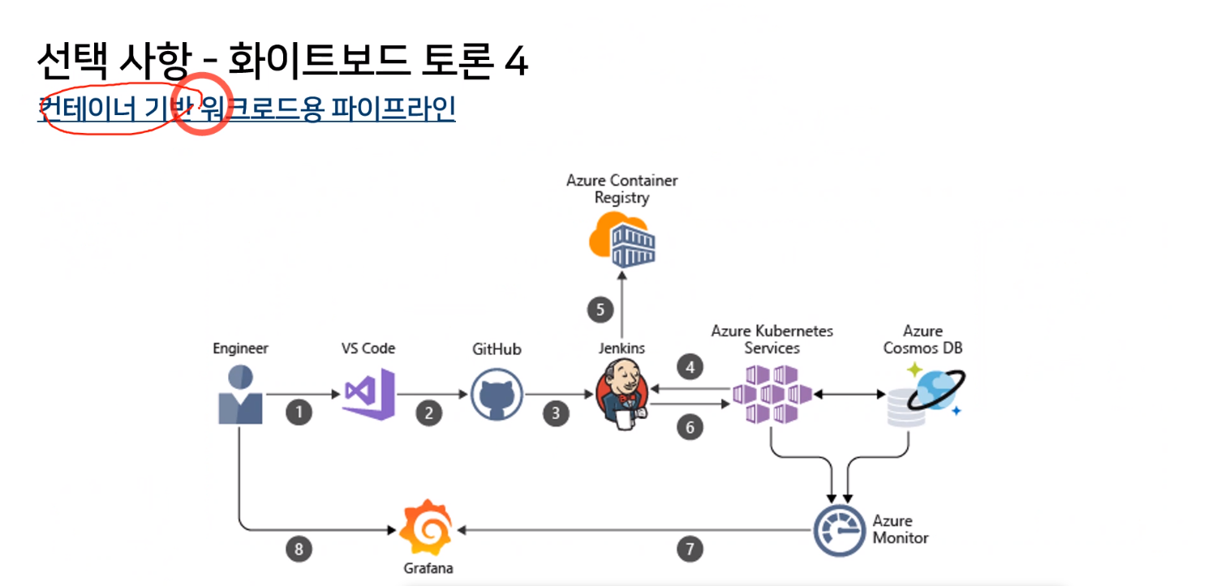
컨테이너로 서비스 구현시 많이 활용하는 아키텍처
Github 레지스트리에 변경사항 생길 경우 젠킨스가 이를 감지하고 컨테이너 이미지 생성하는 CI/CD 파이프라인 구성
컨테이너
구성파일
NoSQL
정밀 모니터링 도구

Slide 49
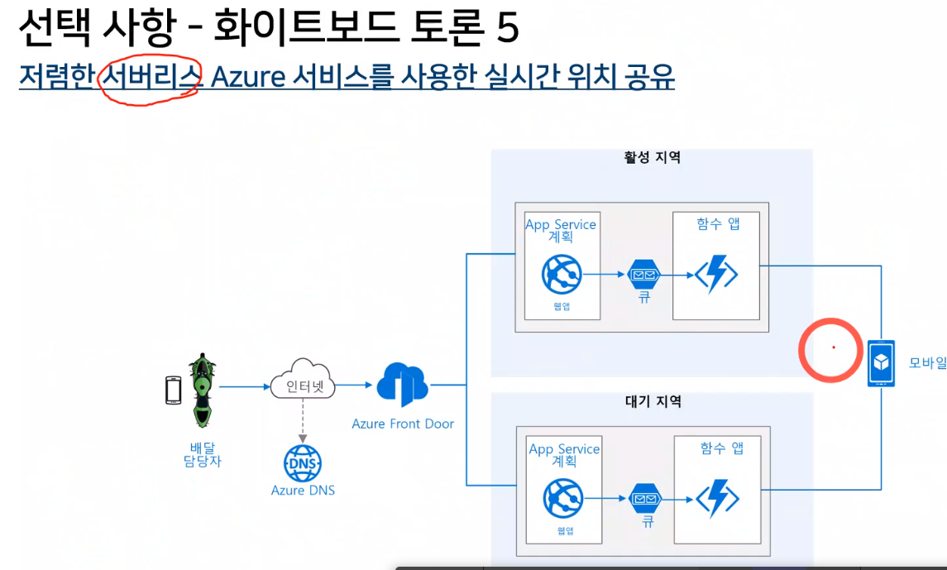
서비스버스 기반 또는 이벤트 기반의 큐 구성
신규 배달건이 앱서비스로 접수되면 큐로 해당
내용을 전달하고, 큐가 Azure 펑션 앱 호출하여
모바일로 알람 전송
펑션 앱, 큐는 요청이 없으면 비용 들지않음
비용이 들지 않으므로 이러한 서버리스 구성을
하게 되면 대기 지역을 적은 비용으로 구축가능

Slide 50
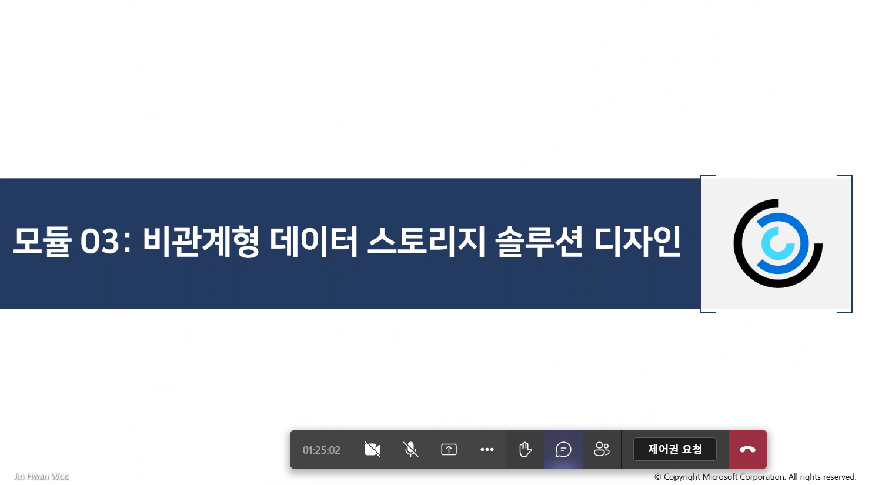

Slide 51
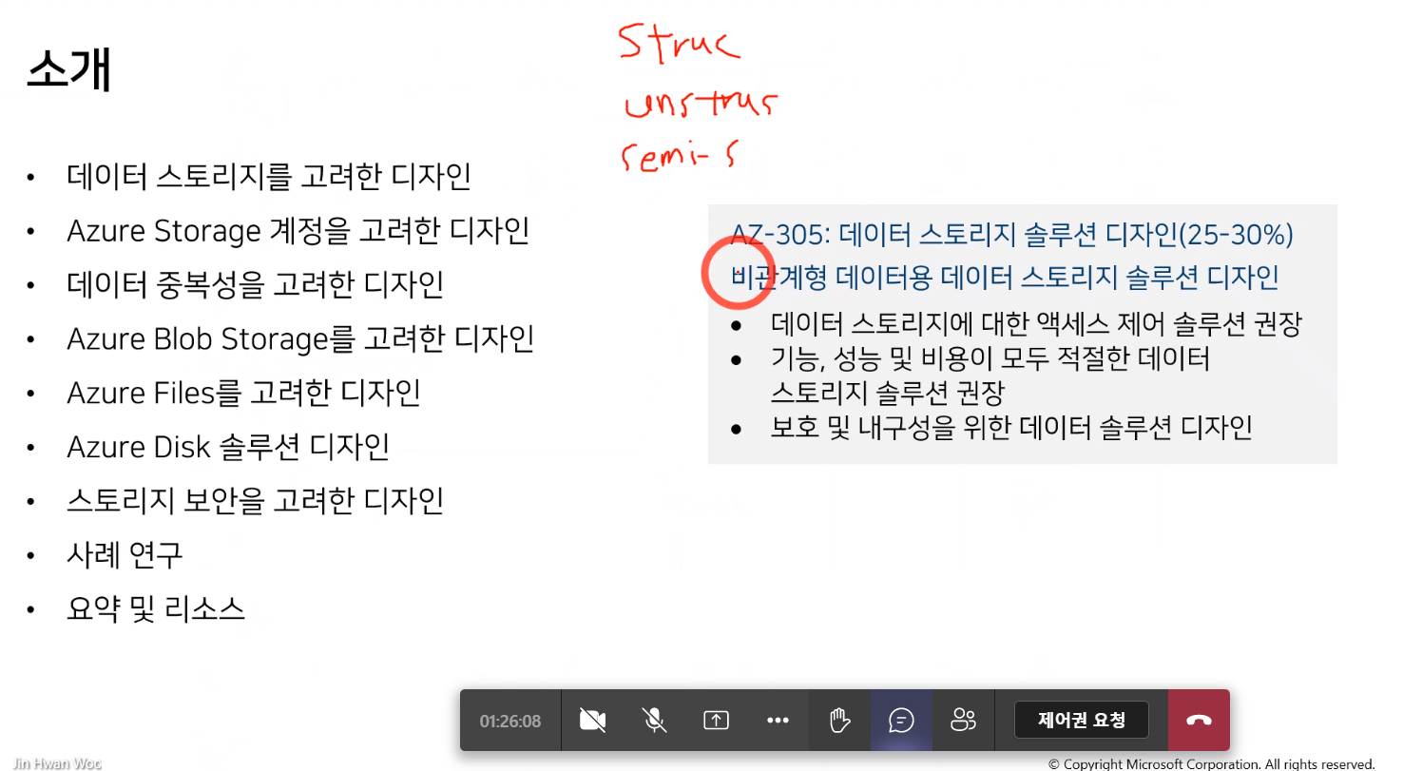
Strunctured 형(구조적) 데이터 : 행, 열이 존재하는 테이블 형식의 데이터 (Ex. 데이터베이스)
Unstructured 형(비구조적) 데이터 : 이미지, 비디오파일 등
Semi-structured 형 데이터 : HTML, json, xml 등 비구조적 데이터이나 규칙이 존재하여 구조적 데이터로 변형가능한 데이터

Slide 52
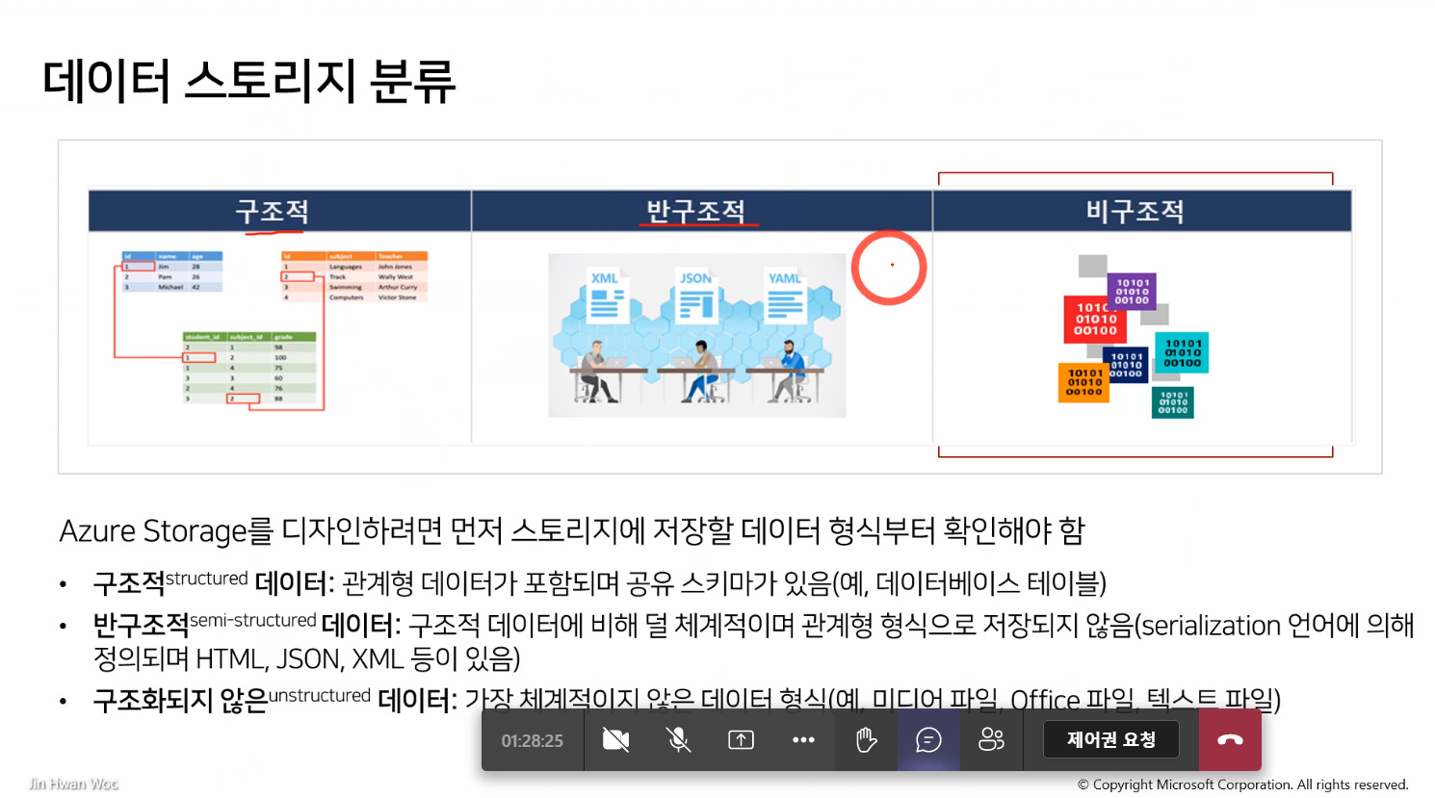

Slide 53

표준(Standard) 은 HDD 급 성능 디스크
Premium 은 SSD 성능 디스크
Page Blob 에 저장하는 종류의 데이터 외
나머지는 모두 Block Blob 에 저장
네트워크 공유폴더
읽기/쓰기에 최적화된 디스크
주로 VHD 와 같은 가상머신 하드디스크
저장하는 용도로 사용

Slide 54

데이터 가용성과는 다른 데이터 연속성 개념
가용성과 연속성 정의 숙지할것
데이터 보존기간, 데이터 보관위치 등 법적 규제사항

Slide 55


Slide 56

트랜잭션 IO 비용
트랜잭션 비용 하
보관비용 상
트랜잭션 비용 상
보관비용 하

Slide 57

원본파일에 대한 쓰기가 안되기때문에 랜섬웨어 등에 대한 공격에 대해 데이터 신뢰성 보증 가능
두 보존정책 모두 “잠금“ 이라는 옵션을 사용하게 되면 정책 자체도 아예 제거불가능한, 즉 60일간의 잠긴시간 보존정책 사용하면 60일이 만료될때까지 기다려야만 데이터 삭제가능

Slide 58


Slide 59

국내 ISP 들이 대부분 보안취약점때문에 차단을 시켜둬서 on-premise -> Azure files 에
원격으로 NAS 와 같이 활용하기에 제약이 많이 따랐음
다만 SMB over QUIC 와 같은 TLS 프로토콜 기반을 사용하면 온프레미스 Windows 클라이언트에서 Azure files 사용가능
또는 File sync 기능을 활용하면 온프레미스 Windows 에 Agent 설치해두면 온프레미스 nas -> azure files 로 데이터 복제가능

Slide 60

VDI 용으로 주로 활용
AVD (Azure Virtual Desktop)

Slide 61

SQL, SAP, HPC, VDI 인프라 등에서
기존 Azure 스토리지 스펙으로 요구성능
만족 못할 때 NetApp files사용
비용이 고가이며, MS 가 NetApp 협약해서 만든 서비스

Slide 62

Page Blob
NVmE 기반 SSD
Managed disk : 자동으로 디스크 복제 등 고가용 기능 자동제고 <-> unmanged 는 수동구성 필요

Slide 63


Slide 64


특정 지저된 VNET만 Azure 스토리지에 접근할 수 있도록 방화벽 역할을 수행하는것을
서비스 엔드포인트라고 함
VNET 설정부분에 서비스 엔드포인트를 활성화 하면 어떤 Azure 서비스에 접속하는지
Vnet 의 성격을 정의하게 되며, 이렇게 되면 해당 Azure 서비스만 접속가능함
이와 별도로 Azure 스토리지, Azure SQL 등은 그 VNET 에 대한 접근 허용정책을 추가해야함

Slide 65


Slide 66


Slide 67


Slide 68

IaaS
IaaS + PaaS 장점 결합
PaaS

Slide 69


Slide 70


Slide 71


Slide 72


Slide 73


Slide 74


Slide 75


Slide 76


Slide 77


Slide 78


Slide 79


Slide 80


Slide 81


Slide 82


Slide 83


Slide 84

ETL : 추출/변환/적재
수집된 데이터를
Data Factory 가 원하는
정형화된 형태의 데이터로 재가공
Ex Fullname 을 Data Factory 를 통해
Last name, first name 으로분리시켜서 두개 필드로 나눔

Slide 85

대용량의 빅데이터를 빠르게 처리할 수 있게 최적화된 스토리지
기존 Blob 의 경우 노멀한 데이터 처리용 위주로 쓰이며, DataLake 는 특정정보가 기록된 JSON, CSV, 로그파일 등
Semi-Structured data 들을 방대하게 저장하기 위한 용도로 사용됨,
기본 빅데이터 분석 기능을 위해 Hadoop 과 연동됨
IoT 기기에서와 같은 실시간 데이터

Slide 86

DataLake 의 기본 구조는 Blog 스토리지로서 겉으로 봐서는 거의 유사하게 보임

Slide 87

AKS 가 쿠버네티스를 Azure 상에서 서비스할 수 있는 것처럼
Databriks도 애저 서비스가 아니고, Azure 에서 사용할 수 있도록 서비스를 제공하는 개념

Slide 88


Slide 89

Databricks 가 제공해주는 빅데이터 분석 플랫폼과 같은 유사한 기능을 Azure 가 자체적으로 개발한 빅데이터 솔루션
즉 머신러닝, 분석기능 기능을 기본 제공하며 Azure 다른서비스와의 연결지점을 다수 제공

Slide 90

-> datafactory 와 같은 ETL 기능 제공

Slide 91


Slide 92

ETL 용도 전용 기본서비스
Synapse Analystics 로 데이터를 가져오기 위한 자체 ETL 도구

Slide 93

Gpu 기반 머신러닝 미지원

Slide 94


Slide 95

에어컨 내 센서에서 제품번호, 온/습도 정보등을 특정 외부로 전송한다면 수집된 데이터를 분석하여 기기의 결함 및 기능등을 보완함으로서 새로운 제품 출시를 위한 백데이터로 활용하는 케이스 구현 가능
이처럼 지속적으로 실시간 입력되는 데이터를 처리하기 위한게 Azure Stream Analytics

Slide 96

이벤트 허브와 IoT 허브의 차이점 :
가장 큰 차이점중 하나는 IoT 허브는 쌍방향 커뮤니케이션이 되고
이벤트 허브는 수집만 하는 단방향 서비스
이벤트허브나 IoT 허브는 자체적으로 들어오는 데이터 저장하진 않음
실시간으로 들어오는 데이터를 가공하거나 다른 Azure 서비스에서 참조하기 위한 백데이터 제공
어떤 데이터가 들어오고 있는지 동적으로 실시간으로 보여주는게 동적 대시보딩

Slide 97


Slide 98


Slide 99

실시간으로 들어오는 데이터를 가공하거나 다른 Azure 서비스에서 참조하기 위한 백데이터 제공
어떤 데이터가 들어오고 있는지 동적으로 실시간으로 보여주는게 동적 대시보딩

Slide 100


Slide 101

생성되는 데이터가 이벤트냐 메시지냐에 따라 사용해야할 솔루션이 달라짐
이벤트는 단순한 숫자값과 같은 경량 메트릭
메시지는 시간,스트링과 같은
로그데이터

Slide 102

생성되는 데이터가 이벤트냐 메시지냐에 따라 사용해야할 솔루션이 달라짐
일반적인 큐처러머 FIFO 가 처리되진 않음.. 즉 나중에 들어온게 먼저 나갈수도 있음
WEB
WEB
큐
펑션
LB
WEB
DB
LB
WEB
DB
WEB
WEB
LB 뒷다의 프론트엔드 웹은 스케일링하여 적절히 처리는 가능하지만
DB 단에서 성능 부하가 일어날 수 있음
샤딩과 같은 수평분할 작업은 시간도 많이걸리고 분할하기 위한 분한 디자인 작업하기 복잡함
웹이 큐로 메시지 보내면, 큐가 쿠션 역할을 펑션에서 주는 펑션 조건을 통해
DB로 날리는 요청을 큐가 속도조절 해줄 수 있음
많이 사용되는 아키테거.. 중요!!!

Slide 103

토픽은 여러 수신자에게 메시지 보낼 때 사용
서비스 버스 큐에 대한 수신자가 여러명일 경우 각 수신자별로 다른 메시지를 송신할 때 사용

Slide 104

선입선출 미보장
서비스 버스 큐에 대한 수신자가 여러명일 경우 각 수신자별로 다른 메시지를 송신할 때 사용

Slide 105

이벤트는 숫자값과 같은 경량의 데이터
특정 데이터값을 read 하거나 write 하는 동작행위 자체도 이벤트에 해당

Slide 106

이벤트가 IoT 디바이스에서 실시간으로 들어온 경우는 iot hub를 사용하고
이벤트허브는 그 외 나머지 웹서버나 어플리케이션같은데서 발생시키는 이벤트를 처리하는 서비스
웹1
같은 파티션 안에 들어온 데이터는 무조건 FIFO
서로 다른 파티션간의 데이터는 순서구분없이 출력해서 나가게 됨
서로 다른 웹의 메시지를 같은 파티션에 보내면
순차적으로 처리
웹2
웹1
서로 다른 웹의 메시지를 다르게 관리해야할 경우 각각 다른 파티션으로 보내야함
웹2

Slide 107


Slide 108

이벤트허브에 어느 특정 이벤트가 들어오면 이걸 이벤트 그리드가 다시 가져와서 특정 작업을 수행한 다음에 송신

Slide 109

IOT 허브는 양방향 통신
이벤트 허브는 수신만 하는 단방향통신

Slide 110


Slide 111

클라우드에 만들어지는 모든 리소스를 코드를 통해 생성(프로비저닝) 및 제어
코드 = ARM Templete
IaC 코드는 멱등성, 선언형 코드성격을 지님
- 멱등성 : 수행결과가 항상 동일
- 선언형 : 명령형의 반대로 순차적이지 않음
IaC 코드 내용이 변경되어 배포될때마다 일반적으로 github 등을 통해 버전관리 수행함
예시로 쿠버네티스의 컨테이너 리소스 부족할때 ACI (애저 컨테이너 인스턴스) 를 띄우라 하는 yaml 파일이 선언형 코드에 해당함
에저에서는 이러한 리소스 정의파일을 ARM Templete 라 부르며 json 형식으로 구성됨

Slide 112

ARM

Slide 113

다만 에저 기본제겅 ARM 템플릿은 구문을 짜기가 너무 어렵기때문에 아래와 같은 다른 IaC 를 사용하기도 함

Slide 114

ARM 으로 하던, 다른 IaC 로 하던, 에저 콘솔에서 UI 로 작업을 하던 모든 작업은 Azure 리소스 관리자를 통하게 되어있음
ARM 템플릿 파일을 만들어서 제출하면 이를 리소스 관리자가 받아서 처리함
에저에서만 사용할 수 있는 ARM Templete를 보다 더 이해가기 쉽게 만든 에저 자체 언어

Slide 115


Slide 116


Slide 117

사용자 웹페이지를 통해 물품을 카트에 담았다는
것을 알림주기 위해 이벤트 그리드 사용
주문이 완료되었음을 메일 보낼때 로직 앱 사용
Blob
주문내용들을 담기 위해
이벤트 스토리지 공간으로
담아야할 때 서비스버스를
통해서 메시지 전달
제대로 주문이 입력되었는지
주문 요청서 유효성 검사를 위해
펑션 사용

Slide 118


Slide 119


Slide 120

Windows AD와 Azure AD 모두 인증을 위한 서비스라는점은 공통점

Slide 121


Slide 122


Slide 123

온프레미스와 클라우드상의 양간 AD 를 통합 연결하는게 필요함
Azure cloud가 이러한 통합방안 및 관리를 다른 클라우드보다 더 용이하게 할 수 있음
Azure AD Connect를 기존 온프레미스에 설치함으로서 온프레미스와 클라우드간 동기화 가능
온프레미스 -> 클라우드 방향으로의 동기화는 되나, 반대로 클라우드 -> 온프레미스 방향으로의 동기화는 기본적으로 안됨 (소스가 온프레미스 베이스)
다만 온프레미스의 pw 분실등으로 인한 경우 Azure AD 에서 pw 재설정해주면 역바향으로
온프레미스로 pw 동기화 가능=> pw write-back
이처럼 역방향 동기화가 가능한 경우는 클라우드를 통한 mobile 기기를 관리하거나 하는 경우
클라우드에 등록된 디바이스 정보를 온프레미스AD 로 역동기화 가능한 케이스가 몇 개 있음

Slide 124

예시로 온프레미스 -> Azure AD 동기화를 해야하는데 외부 파트너사에 AD 전문가가 있는 경우 그 파트너사 계정ID를 B2B 방식으로 사내 Azure AD 에 초대할 수 있음
프로젝트가 종료되면 B2B 연결을 끊어내고 작업임시용 게스트 사용자 AD계정 제거하면 됨

Slide 125

에저에 만든 어플리케이션을 외부에서 사용해야할 때 Azure AD 인증을 수행하기 위해 사용
Azure AD에는 외부 계정들을 인증받을 수 있도록 Azure Active Directory B2C 테넌트를
별도로 만들고, 사용자흐름과 앱 등록이라는 두 절차를 통해 해당 테넌트에 외부 계정ID를 등록하게 됨

Slide 126

=> 불특정 다수이기 때문에 B2C 사용하면 됨
=> B2C, B2C 모두 가능
=> B2B
=> B2C
=> B2B, B2C 모두 가능
B2B는 외부조직의 외부ID가 누군지 알고 해당 외부계정만 찝어서 Azure AD에 초대하는 경우이며
B2C는 외부ID가 불특정 다수이므로 외부 Tenant 조직을 통으로 신뢰할 수 있는 테넌트로 인가시킬 경우임

Slide 127


Slide 128

라이서스를 구매한 다음 조건을 설정해야함

Slide 129

비용없이 사용가능
예시로 특정계정이 어제 한국에서 접속했는데 오늘 미국에서 접속했다거나
Mareware 가 감지되는 위험이 발견된 경우 이러한 접속들에 대한 경고를 발생시킬 수 있음
기존 사용자들의 접속 패터정보를 기반으로 머신러닝에 기반해 경고를 발생시킴
정책이 적용받지 않는 비상용 계정
경고를 써드파티 도구를 통해 외부로 전송하는 케이스

Slide 130

예를 들어 특정 사용자가 높은 권한을 가지고있는 경우, 해당 사용자가 그 권한을 그대로
유지시켜야하는지 사용했던 권한에 엑세스한 이력들을 감사조회 할 수 있는 기능
필요없는 권한을 제거하거나 또는 필요없는 계정을 제거하는 용도로 활용할 수 있음

Slide 131

Managed Identity 특정 계정 기반으로 서비스 실행되어야 하는 경우
예전에는 서비스용 계정인 Service Principle 을 사용했었음.. 해당 Service Principle 은 pw 정책이 있을 경우 수동으로 주기적으로 pw 변경해줘야함 …
다만 요즘은 이를 Managed Identity 가 대체하며 pw 가 자동으로 주기적으로 알아서 변경됨
Azure 쿠버네티스가 컨테이너를 생성할 때 공인ip가 필요한 경우
그 공인ip 를 Azure 에게 요청할 때 컨테이너 자체 managed 서비스 id 를 전달하여
그 id 와 공인ip 가 매핑되게 됨

Slide 132


Slide 133

관리자 동의방식은 사용자가 네이버 사용자일 경우, 한번 네이버 관리자로부터 전체 사용자게정들에 대해 인증을 받아놓는 경우이며,
사용자 동의방식은 사용자 개별적인 인증을 받아야하는 경우임

Slide 134


Slide 135

수집된 애저 로그데이터를 조회하기 위해선 Kusto Query Lanangage (KQL, 쿠스토) 쿼리를 사용할 수 있어야함
오픈소스 언어로서 강력한 함수들을 포함하고 있으며 IT 범용적으로 로그데이터 조회 및 분석기능을 제공하는 범용적 언어
로그데이터를 분석 함수등을 통해 머신러닝으로도 활용할 수 있음

Slide 136


Slide 137

애저 과거에는 VM, 스토리지, 네트웍 등 각각의 서비스를 별도로 모니터링 수행하였으나
고객 관점에서는 하나하나 서비스 들어가서 모니터링 UI 를 보는등 과정 자체가 불편했음
Azure Monitor 는 이러한 각각의 서비스들에 대한 모니터링을 하나로 통합한 서비스임
모든 구독은 Azure Monitor 가 자동으로 설정됨

Slide 138

인사이트 : 어플리케이션이 잘 작동하는지, 특정페이지 로드속도 또는 특정DB쿼리등이 지연중이진 않은지, 유저가 특정사이트의 어떤 메뉴를 많이 클릭하는지등을 보고싶다면
각 어플리케이션별 어떤 정보를 모니터링 해야는지 정의를 해야함
이러한 일련의 위와 같은 정의 작업을 모두 제공하는게 인사이트 서비스
어플리케이션 인사이트를 사용하면, 초당 응답수, 초당 실패수, 초당 접속자 수 등 기본적인 수집정보등을 기본으로 제공
컨테이너 인사이트는 몇 개의 컨테이너가 삭제되엇다가 만들어지는지, 오케스트레이션이 어떻게 수행되고 있는지 보여줌
모니터링 솔루션 기능을 추가하면 유저가 별도로 정의한 모니터링 하고싶은 정보들을 정의할 수 있음
통합문서를 만들려면 쿠스토 쿼리를 사용해서 보여줄 정보를 정의해야함
수집된 메트릭을 기반으로 언제즘 CPU, MEMORY 등 성능치가 위험수위 도래할 수 있다는 에측정보 제공
Log Analystics 를 사용하면 수집 로그 전체에 대해 쿠스토 쿼리로 상세조회를 해볼 수 있음
수집된 메트릭에 기반하여 특정 수위를 넘었을 경우 알림을 발생시키거나
자동으로 조치해야할 작업등을 정의할 수 있음
로그데이터 저장소
내보내기 api 는 에저 모니터를 통해 수집된 모든 데이터를 내보내기 해서
외부의 더 좋은 통합 모니터링 분석솔루션등에서 연동 사용하기 위해
분석할 때 사용됨
분석/수집된 데이터를 특정 외부시스템에 알려줘야한다고 할때
또는 경고가 발생했을때 복잡한 작업절차를 해야한다고 하는 경우
(경고 발생하면, 웹앱 서비스의 로그를 추가로 분석하고, 웹앱을 늘리거 해야하는등)
Logic Apps 를 활용해서 이러한 작동행위를 정의할 수 있음
모니터링 데이터는 크게 메트릭, 로그라는 두가지 유형의 로그데이터로 존재함
메트릭 : 숫자 기반의 경량 데이터로그 (메시지/이벤트 pt에서 이벤트라는 개념과 유사)
VM CPU 상태, VNET 네트웍 대역폭 사용량 등 자동으로 생성되는 수치데이터
계속 생성만 되고 별도로 정의하지 않으면 저장없이 사라지는 차트형 실시간 데이터
지난 한달간의 평균 cpu 정보같은것을 조회하려고 하면 이미 지난 과거데이터이므로 볼 수 없음
따라서 이러한 메트릭을 로그데이터 저장소에 저장하는 별도 설정등도 할 수 있음
로그 : 실제 구체적인 로그데이터를 함유한 데이터 (메시지/이벤트 pt에서 메시지 개념과 유사)
syslog와 같은 이벤트id, 이벤트 시간, 이벤트 스트링 등 구체적인 상황데이터가 담김
생성하는 로그를 받아들이는 쪽에서 규칙에 따라 로그데이터 저장소에 보관

Slide 139

OS 에 Agent 설치해야함

Slide 140

Log Analystics 를 사용하면 수집 로그 전체에 대해 쿠스토 쿼리로 상세조회를 해볼 수 있음

Slide 141

서로 다른 리전간의 데이터 복제는 비용 과금됨, 중앙집중식으로 만들고
로그를 다른 리전으로 전송하면 과금되므로 유의
서로 다른 리전간 별도 과금없이 로그 저장할때 사용가능

Slide 142


Slide 143

쿠스토 커리를 통해 테이블 형태로 저장된 로그데이터를 차트형식으로 디자인하는것이 workbook으로 수행가능

Slide 144

Insights는 뭘 봐야할지 에저에서 미리 정의해놓은것
미리 정의해놓은거서 치고 매우 유용한 모니터링 항목들이 많아 굉장히 많이 쓰임
Java, .net 기반 모두 제공하여 다수 고객사에서 활용함
가상머신이특정 ip로 얼만큼의 트래픽을 보냇는지 등
모니터링

Slide 145

서버방식은 단순히 ui 에서 사용여부 체크
클라이언트방식은 실제 어플리케이션 코드 내부에 에저에 보낼 Telemetry 코드를 추가해야함

Slide 146

쿠스토 쿼리로 데이터 탐색 가능

Slide 147

=> DRM 솔루션

Slide 148

VPN
VPN
회사대 회사 연결이라면 Site-to-Site 연결
Azur VPN G/W에 대해선 SLA가 적용되지만 그 가운데 인터넷망 네트웍 연결 자체에 대해선 적용하지 않음 (인터넷 구간상의 장애는 Azure 서비스 범위 아니므로)
이것조차 SLA 포함시키고자 한다면 Express route 고속 전용선 구성 필요

Slide 149

온프레미스, MS 의 엣지 라우터간 Express Route(ER) 전용망 구성
전용망 구간은 온프레미스와 로컬 엣지 라우터 사이구간임
ER 파트너(LG에릭슨, 유플러스등 회선사업자)로부터
전용망 연결위한 게이트웨이를 온프레미스에 구축을 받고
로컬 엣지라우터와 그 온프레미스단 전용 G/W 사이는
ER 파트너의 회선을 타게 됨

Slide 150


Slide 151

1차로 ER 전용망을 사용하고, 전용망이 장애발생하면 2차로 VPN 통신연결 사용, 굉장히 많이 사용하는 구성임

Slide 152

애저 네트웍의 끝판왕
에저 데이터센터간은 서로 전용망을 통해 고속네트워크 구성되있음
Azure Virtual WAN은 한국지사는 한국 데이터센터에 연결, 미국본사는 미국 데이터센터에 연결한 후
에저 데이터센터간의 고속 전용망 통신을 통해 양간 통신하는것

Slide 153

Virtual WAN 허브는 리전간 1대만 위치함
Virtual WAN 을 통하면 전세계 모든 에저네트웍 또는 온프레미스가 모두 통신가능하다는 개념임
미국이 아닌 한국에만 Virtual WAN 이 존재한다면 한국의 여러 지사뿐만 아니라 미국의 지사들도
한국의 Virtual WAN 에다 붙일 수 있음
한국 Virtual
WAN 허브
미국 Virtual
WAN 허브
온프레미스 구간

Slide 154


Slide 155


2개의 스포크가 허브에 peering 연결되있는 경우, 허브와 스포크간 네트웍통신은 되지만
스포크가 허브를 경유해서 스포크간 통신할 수는 없음
이런 경우는 VPN G/W를 통해 Vnet to Vnet 구성 필요

Slide 156

Private Vnet 내 VM 이 바깥의 특정 공인IP 를 사용해서 나가거나 또는 공인IP 대역대 IP 를 달고 나가야하는 경우 NAT G/W 를 별도로 구성해서 Source NAT 를 통해 바깥으로 나갈 수 있도록 함

Slide 157

각 서브넷은 Vnet 단에 존재하는 라우터를 통해 (에저의 VGW) 라우팅 테이블 참조해서 상호간 통신함
아무 설정 안하면 프론트엔드 -> 백엔드 바로 통신하지만 (기본 시스템경로)
아래 그림과 같이프론트엔드 홉의 다음 경로를 특정한 보안장비를 다음 Hop으로 통신하도록
사용자정의 라우팅 (UDR) 구성가능

Slide 158


Slide 159

서로 다른 리전간의 트래픽 분산
한 리전 안에서의 트래픽을 분산시킴
어플리케이션 GW는 L7 Layer
인터넷 연결안하는 로드밸런서 => Internal Load Balancer
인터넷 연결하는 로드밸런서 => External Load Balancer
Traffic Manager 와 같이 사용해야함
앞단에 Traffic Manager 를 먼저 구성하고 그 뒷단에 로드밸런서 구성
트래픽 메니저는 아마자 route 53 과동일하며
DNS 기반 로드밸런서 역할 수행
프론트도어를 먼저 구성하고 그 백엔드에 어플리케이션 게이트웨이 구성

Slide 160


Slide 161

WAF 기능 켜면 패킷 내용 검사후 트래픽 통과
해당기능을 쓰려면 어플리케이션 G/W 에 인증서 저장해야함

Slide 162

프록시 역할, AWS의 CloudFront
PoP = edge location

Slide 163

스카이프 등 MS 서비스들은 모두 Azure Front Door 를 뒷단에서 사용중
각기 다른 지역에 서비스가 있는 경우 url/kor, url/en, url/jpn 과같이 도메인 뒷단에 지역명 존재할 경우
Front Door 를 먼터 경유해서 어떤 리전으로 보낼지 결정하게 됨

Slide 164

트래픽 메니저 아래 하나는 온프레미스, 하나는 Azure 클라우드인 경우
트래픽 메니저가 양간에 DNS 기반으로 트래픽 부산시킴
(Ex. 60%는 온프레미스, 40%는 클라우드로 트래픽 보내라 등의 설정 가능)
온프레미스가 특정 작업한다면 모든 트래픽을 클라우드로 돌리도록 하는 설정도 가능
트래픽 분산방법에서 우선순위는 온프레미스를 1번, 클라우드를 2번으로 해서 우선 1번으로 보내고 장애시 2번으로 보내는 설정,=> 온프레미스 failover 로서 활용가능
가중치는 온프레미스 60% ,클라우드 40% 전송
성능은 온프레, 클라우드 중 홉 카운트가 적은쪽으로 트래픽 전송
지역은 사용자가 중국지역 ip 달고오면 중국으로, 한국ip 달고오몬 한국으로 트래픽 전송

Slide 165

온프레미스 방화벽과 동일
Virtual WAN 구성하게 되면, Virtual WAN 에 연결하는 온프레미스 미 Vnet 간의 연결등을 Azure Firewall 로 통제가능

Slide 166

URL Rewrite 기능도 제공, 현존 IDS/IPS 에서 지원하는 기능

Slide 167

Azure 에서 기본 DDoS 방어를 제공하지만, 더 디테일한 보호 및 분석을 받고싶을때 구성하는 서비스

Slide 168

퍼블릭 Vnet의 바스천 호스트를 통해 Private VNET 에 연결
일종의 점프박스 역할

Slide 169

요청한 시간부터 N시간동안 NSG 규칙이 만들어졌다가 시간 지나면 NSG 규칙 사라지도록 하는게 JIT 네트워크 엑세스

Slide 170


Slide 171

실제 백업데이터가 저장된 공간은 RecoveryVault 이며, 해당 스토리지
안으로 들어가서 백업데이터 실체를 보는것은 오로지 Azure Backup 서비스를
통해서만 조회 및 백업본 삭제 등 가능
별도로 해당 스토리지로 들어가서 수동으로 조회 및 제거는 안됨
온프레미스에 Agent 를 설치하여 Azure 클라우드에도 백업본 저장할 수 있음
온프레미스에 백업솔루션 없으면 클라우드로 백업 받는 사이트도 존재함

Slide 172


Slide 173

Blob 스토리지내 데이터를 지우더라도 지정한 기간동안 휴지통에 삭제데이터를 임시로 보관함

Slide 174

Blob 데이터는 버전 관리 기능을 활성화하면 변경될때마다 각 파일(객체) 의 버전을 관리하여 이전 버전으로 되돌아갈 수 있음
에저 VM 을 Azure Backup 서비스로 백업 활성화하면 기본적으로 하루 1번 자동백업 수행됨
다만 특정 N시간마다 수동 백업을 해야할 경우 스냅샷을 따로 생성하도록 할 수 있음
초기 스냅샷은 VM 크기만큼 스냅샷파일 생서되므로 비용 유의, 이후 스냅은 증분방식

Slide 175


Slide 176


Slide 177

Azure 백업은 가상머신 백업 수행할 경우 중간에 스냅샷을 생성하고 이를 RecoveryVault 에 전송하는 방식

Slide 178

온프레미스 서버버려 Agent 설치해서 에저 클라우드로 보내거나
온프레미스에 에저 백업서버를 별도 구성해서 백업 받아다가 클라우드로 전송
Agent 는 유료이나, 에저 백업서버는 무료

Slide 179


Slide 180

MSSQL 자체 백업기능을 그대로 활용함

Slide 181


Slide 182

기존 MS Windows 의 Hyper-V 기반의 가상화 기능중, Hyper-V Replica 을 그대로 가져다쓰는 서비스
일반적으로 클러스터 구성의 경우 물리서버 내 Hyper-V 가사머신 존재할 경우 물리서버 장애나면 VM 모두 죽으므로
물리서버 여러대 두고, WSCF 등 클러스터 구성해서 한대 자애나면 그 위의 가상머신이 다른 물리서버의 Hyper-V에서 구동되도록 함
Hyper-V Replica 는 클러스터가 아니더라도 한 물리서버 내 Hyper-V 내 트랜잭션 로그를 다른 물리서버의 Hyper-V 로 그대로 복제
트랜잭션 로그를 다른 물리서버로 비동기 복제하는것임
이게 그대로 Azure VM 에서 제공하는게 Azure 사이트 리커버리임
원본 서버가 온프레미스의 가상머신이 아닌 물리서버인 경우도 그대로 Azure Site 리커버리 사용가능
온프레미스의 가상머신을 에저로 복제 구성된 상태에서 온프레미스 VM 을 끄면 그 자체가 클라우드로 온프레미스 TO 클라우드 VM 마이그레이션이 되는것과 동일
따라서 사이트 리커버리 기능이 재해복구용 뿐만 아니라 온프레미스 마이그 용도로도 범용적 활용함

Slide 183


Slide 184


Slide 185


Slide 186

CAF (Cloud Adoption Framework)

Slide 187

마이그 하기전 온프레미스 리소스가 어느정도 성능을 사용하는지, 마이그를 하기전 뭘 확인해야하는지, 마이그를 실제 할 수 있는지 평가를 해주고, 마이그후 어느정도 클라우드 사용비가 나오는지 예측비용 제공
Azur Site Recovery 를 활용해서 마이그레이션 수행
마이그 대상이 디비라면 각기 다른 Production 일 것이므로 각 제품별 자체 전용 마이그레이션 도구를 활용해야함
또는 온프레미스에서 DB 가 VM 에서 구동중인 경우는 Azure Site Recovery 를 통해 IaaS 마이그 가능
온프레미스 db를 paas 식의 디비로 옮기려면 Azure DMS 도구 활용해야함
온프레미스 웹을 Azure App service 로 옮기는 경우에도 Web App 평가도구 사용

Slide 188


Slide 189


Slide 190


Slide 191


Slide 192


